Slide 1
Resultados del Perfeccionamiento Docente
Análisis de Incidencia: Satisfacción, Rendimiento Estudiantil y Desempeño Docente
Universidad Central
Producto 3: Análisis de Formación e Innovación
Julio 2026

Slide 2
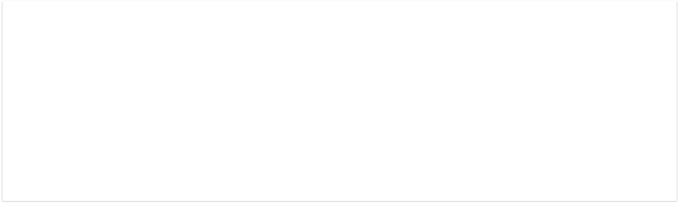
Marco Metodológico por Bloque (4) — Objetivo N°3
BLOQUE II · Satisfacción y Recomendación Estudiantil — SAT
Descripción del Universo — Filtros y Metodología
Tratamiento N°=316 Aptos P3 (SAT válido pre y post, cobertura ≥40%). Control N°=300 docentes sin P3, con ≥1 SAT en período 2023–2025. De 726 formados, 316 cumplen el criterio de validez en ambas ventanas.
Estandarización: z = (SAT docente − media facultad · período) / DE facultad · período.
Criterios: cobertura ≥40%, sección ≥7 alumnos; excluye asignaturas prácticas y de escala no comparable.
BLOQUE II · Satisfacción Estudiantil — SAT
Descripción del Análisis
Comparación del SAT z-score: baseline (período pre) vs resultado (durante y post intervención P3).
% de Recomendación Estudiantil (Sí/No) ponderada por N° respondentes.
Período pre = promedio de todos los semestres anteriores a la primera instancia formativa del docente.
BLOQUE I · Caracterización
Descripción del Universo — Filtros y Metodología
N°=316 docentes Aptos P3 — análisis descriptivo, sin grupo de control. Derivación: 1.144 docentes universo base → 726 docentes formados en P3 → 316 con evaluación de satisfacción válido ≥3 períodos (pre · durante · post)
Criterios: cobertura ≥40%, sección ≥7 alumnos matriculados; excluye asignaturas prácticas, proyecto de título, seminario y ciclo formativo.
BLOQUE I · Caracterización
Descripción del Análisis
Distribución de los 316 docentes Aptos P3 por tipo de formación: Oferta Formativa N°=270 · Diplomado N°=19 · Proyecto N°=3 · Mixta N°=24.
Frecuencias y porcentajes por categoría, jerarquía académica, tipo de contrato (Jornada / Honorario), facultad y período (2022–2025).

Slide 3
Marco Metodológico por Bloque (4) — Objetivo N°3
BLOQUE III · Rendimiento Académico
Descripción del Universo — Filtros y Metodología
Tratamiento (perfil): N°=316 Aptos P3. Tratamiento (amplio): N°=619 formados con notas disponibles. Control: N°=300 sin P3, con notas en período 2023–2025. Los 316 docentes son un subconjunto de los 619 docentes.
Criterios: sección ≥7 alumnos matriculados; excluye asignaturas prácticas y de escala no comparable. Período pre = promedio semestres anteriores a primera instancia P3.
Descripción del Análisis
Comparación antes–después de la intervención formativa. Métricas: nota promedio alumnos (escala 1–7) y % aprobación (nota ≥4.0).
La doble muestra (316 y 619) permite triangular resultados y descartar sesgos de selección en el grupo de tratamiento.
BLOQUE IV · Evaluación de Desempeño — EDD
Descripción del Universo — Filtros y Metodología
Tratamiento N°=206 docentes Aptos P3 con EDD disponible (110 de los 316 docentes no tienen registro EDD — son excluidos).
Control N°=130 docentes sin P3, con EDD disponible en ventana 2023–2024.
Instrumento: evaluación anual por jefatura directa, escala 0–1 expresada como % (0%–100%).
Descripción del Análisis
Comparación de EDD promedio entre formados P3 y control en período 2023–2024.
Evolución temporal por año y distribución por facultad.
Control seleccionado del universo base de docentes sin formación P3 con registro EDD disponible en mismo período.

Slide 4
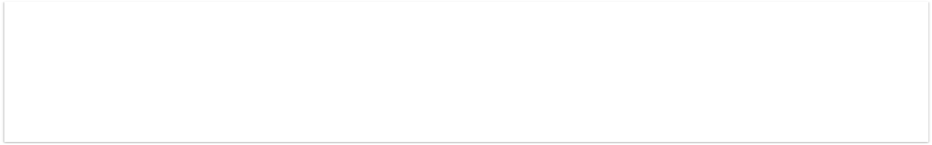
Bloque I —Caracterización de la muestra de docentes formados antes- durante –después (N°316)
Universo
Índice
Hallazgos
316 docentes Aptos P3 — participaron en ≥1 instancia de formación y cuentan con SAT válido en al menos 3 períodos consecutivos (pre · durante · post). Este bloque es descriptivo: no existe grupo de control, todos los formados conforman la muestra de análisis.
(D5) - Universo Base: Selección y Composición de Aptos P3
(D6) - Diagrama de Venn (nº 316 Aptos P3)
(D7) – Distribución de Modalidades de Formación
(D8) - Distribución de los docentes de la muestra según Tramo de Edad y Sexo
D9) - Grado Académico Reconocido
(D10) - Distribución por Unidad/Facultad
(D11) - Distribución de los docentes de la muestra según Antigüedad en la Institución
(D12) - Participación en iniciativas de formación según Antigüedad y Tipo de Formación
(D13) - Distribución de los docentes de la muestra según Jerarquía Académica
(D14) - Participación por Jerarquía — Composición y Tasa Real
(D15) - Intensidad de Participación en Formación
El perfil del docente Apto P3 observa mayor presencia en Asistente Docente e Instructor Docente, con concentración en el tramo de edad 40–44 años.
La Oferta formativa domina de forma absoluta en todas las jerarquías académicas del cuerpo docente y regular
Corrección del sesgo de volumen en análisis de jerarquía: Este indicador evita la distorsión de mirar solo los totales absolutos, mostrando la proporción real frente al tamaño total del estamento en la muestra.

Slide 5
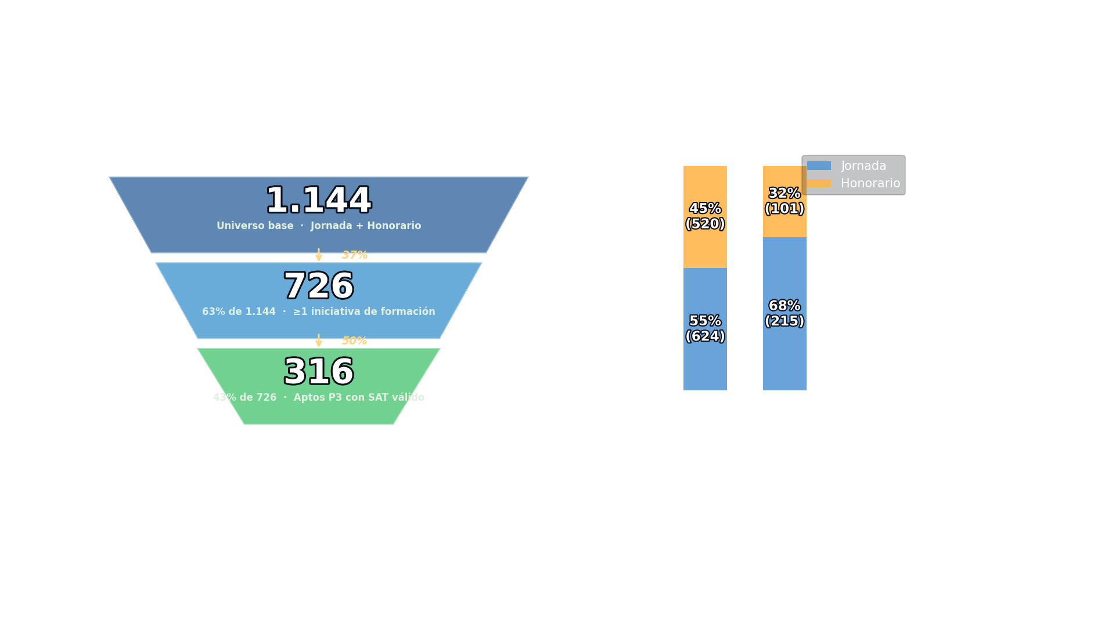
Bloque I — Universo Base: Selección y Composición de Aptos P3
Universo base: 1.144 docentes (Jornada + Honorario) · 726 formados en P3 · 316 Aptos P3 con SAT válido
De los 1.144 docentes del universo base, 726 participaron en al menos una iniciativa de formación P3 (63%). De ellos, 316 cumplen la condición de Aptos P3 — contar con evaluación SAT válida tanto en el período baseline como en el de resultado — representando el 43% de los formados.
La composición contractual de los Aptos P3 muestra mayor concentración de docentes de Jornada (68%) respecto al universo base (55%), mientras que los docentes a Honorarios caen de 45% a 32%. Esto refleja que los docentes de Jornada, al tener mayor continuidad en la institución, tienen más probabilidad de registrar SAT en ambos períodos de medición.

Slide 6
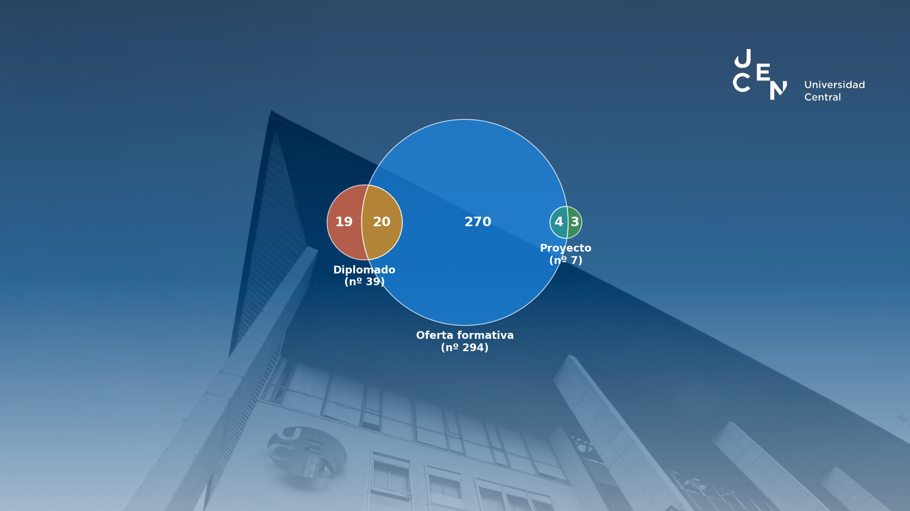
Bloque I — Tipos de Formación — Diagrama de Venn (nº 316 Aptos P3)
Universo: 316 docentes Aptos P3 · Todos Formados · Período 2022–2025
Los 316 docentes son formados · Oferta formativa: 294 · Diplomado: 39 · Proyecto: 7 · Participación Mixta: 24
La Oferta Formativa es la modalidad más frecuente (294 docentes, 93%), seguido por Diplomado (39) y Proyecto de Innovación (7).
270 docentes realizaron solo Oferta formativa · 19 solo Diplomado · 3 solo Proyecto. Las combinaciones (T+D=20, T+P=4) representan 24 docentes con Participación Mixta.

Slide 7
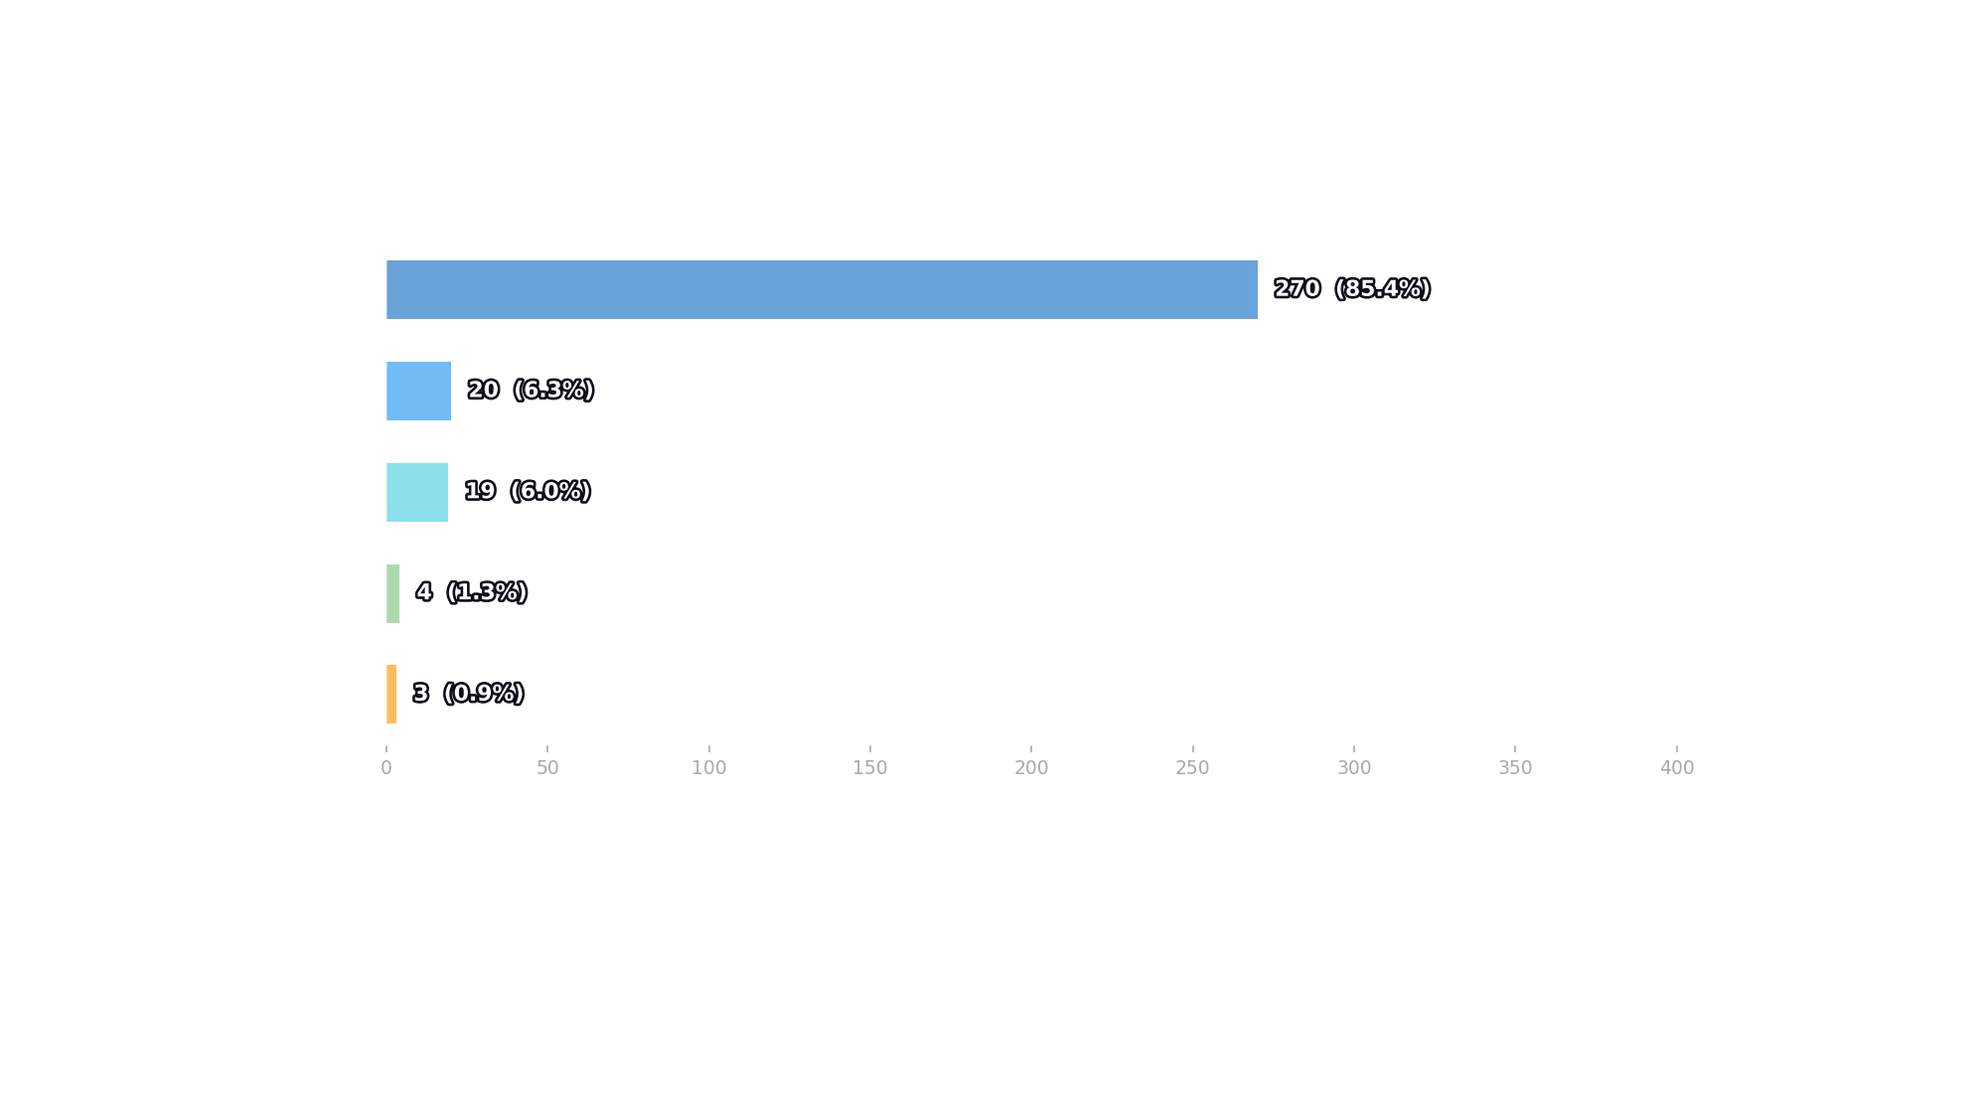
Bloque I — Distribución de modalidades de formación
Universo: 316 Aptos P3 · Todos Formados · Periodo 2022–2025
292 de los 316 docentes formados (92%) participaron en una sola modalidad; 24 tienen Participación Mixta (combinaron dos o más tipos de formación).
Las combinaciones con Participación Mixta (Diplomado | Oferta formativa, Proyecto | Oferta formativa) representan el subconjunto con mayor exposición acumulada a formación.

Slide 8
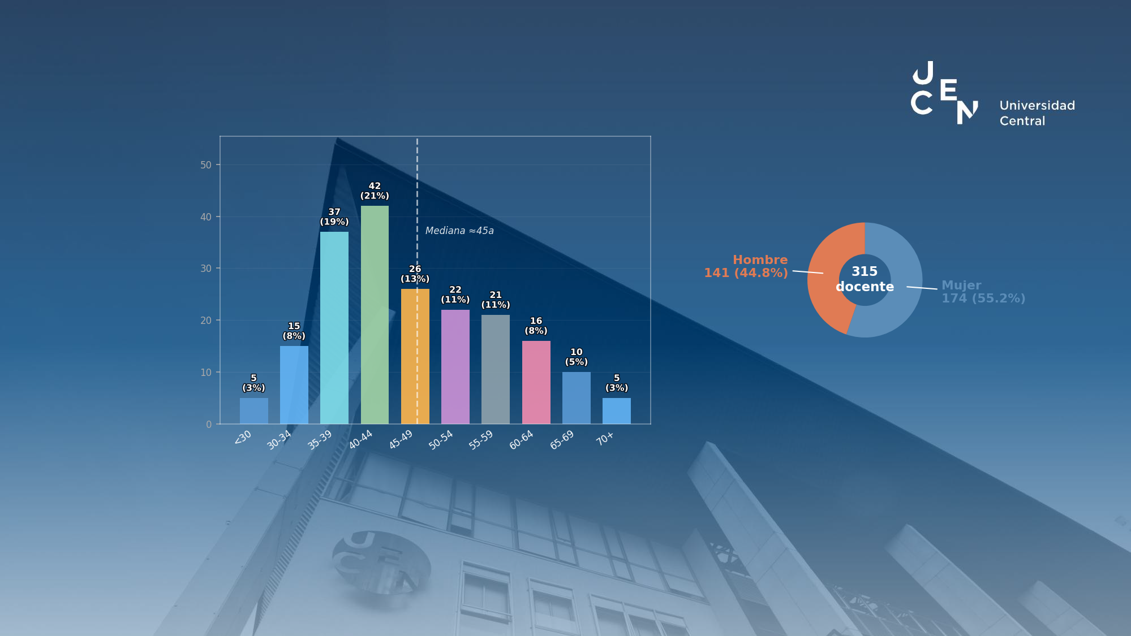
Bloque I — Distribución de los docentes de la muestra según Tramo de Edad y Sexo
Universo: 316 Aptos P3 · Todos Formados · Periodo 2022–2025
Tramo de edad (Nº 199 con dato) · Sexo (Nº 315)
El tramo 40–44 años concentra la mayor frecuencia; el núcleo 35–54 agrupa 127 docentes (64% de los 199 con dato de edad).
La distribución por sexo muestra mayor presencia de Mujer (55%). Perfil dentro de rangos esperados para docencia universitaria en Chile.

Slide 9
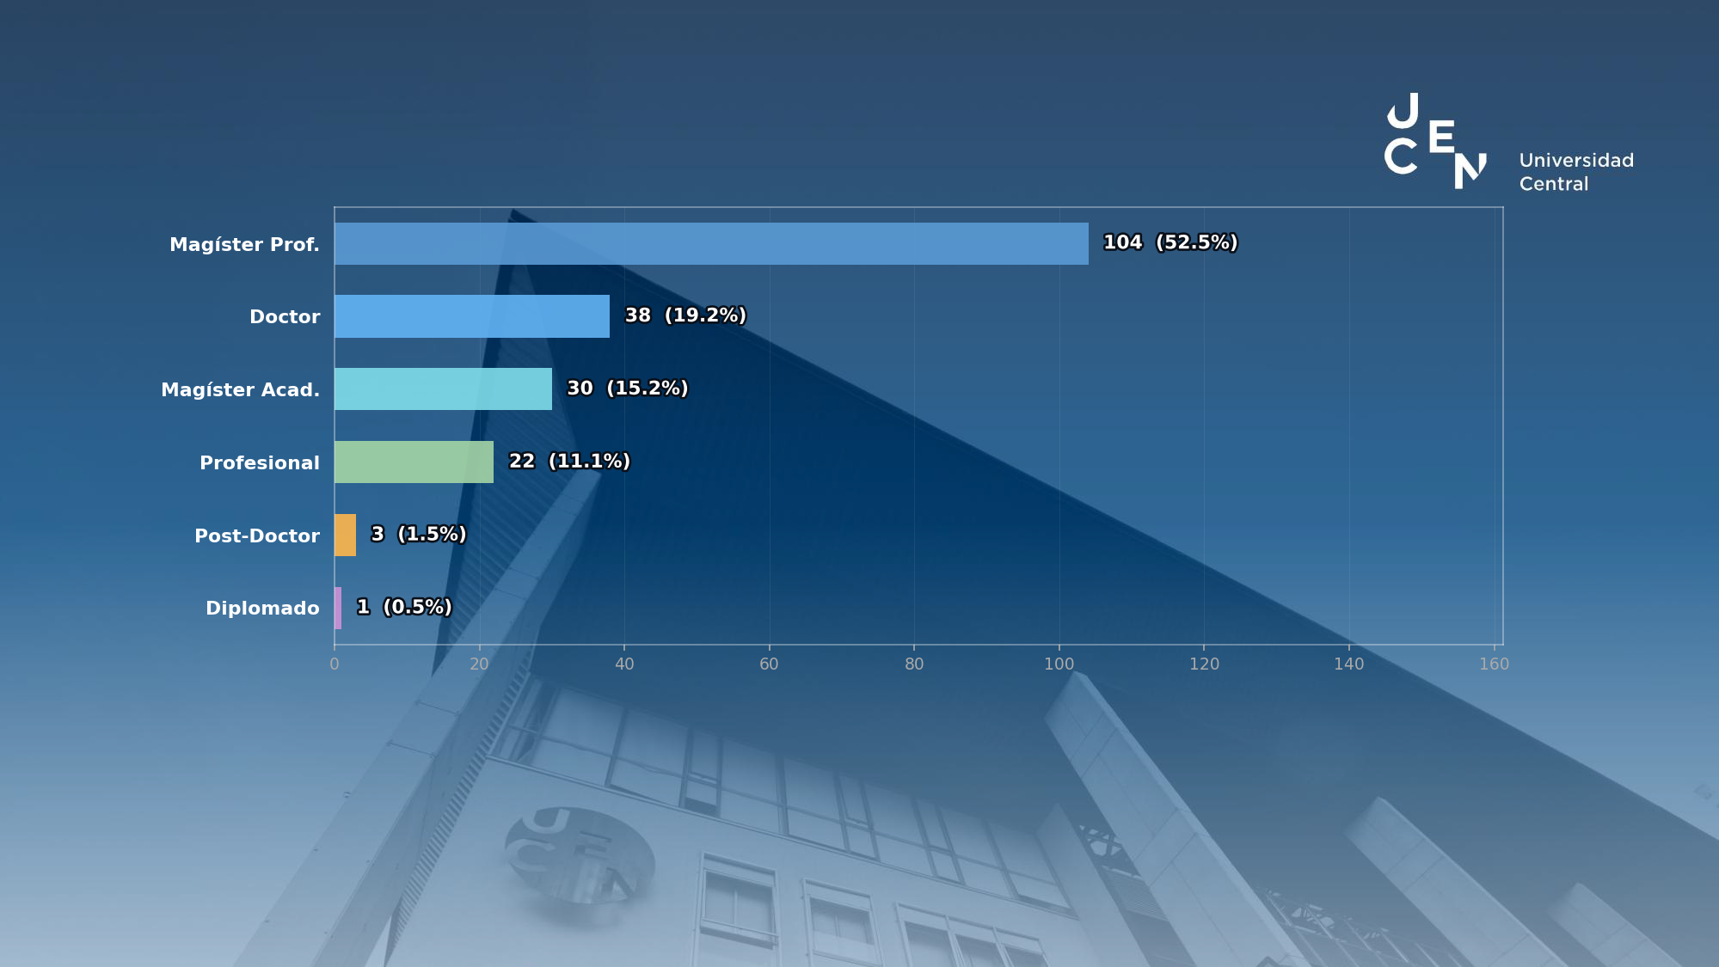
Bloque I — Grado Académico Reconocido
Universo: 316 Aptos P3 · Todos Formados · Período 2022–2025
Grado Académico — 316 Aptos P3 (Nº= 198 con dato )
El grado de Magíster (Profesional + Académico) es el más frecuente (134 docentes), seguido por Doctor (41 docentes). El perfil de posgrado predomina entre los docentes formados.
Los Doctores y Post-Doctores representan el núcleo de mayor calificación académica.

Slide 10
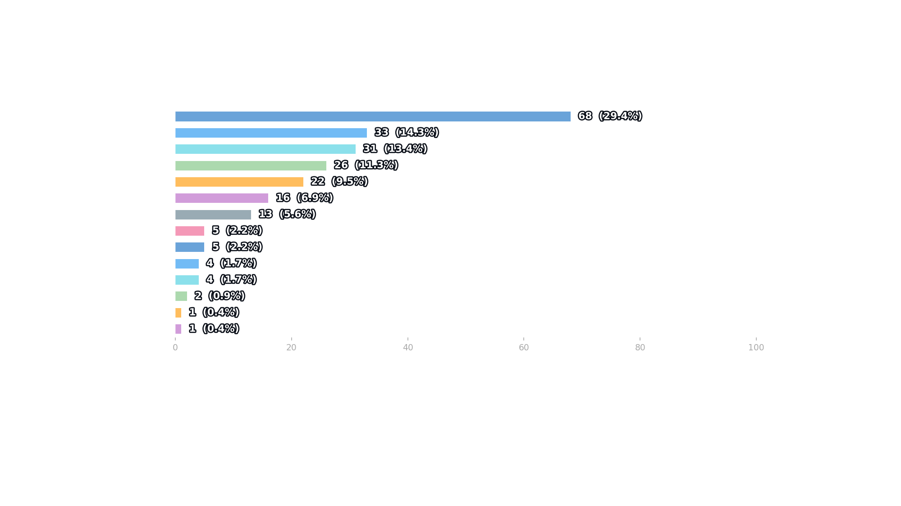
Bloque I — Distribución por Unidad/Facultad
Universo: 316 Aptos P3 · Todos Formados · Período 2022–2025
Distribución por Unidad/Facultad — 316 Aptos P3 (N°= 231 con dato)
Medicina y C. Salud concentra el mayor número de Aptos P3 (68 doc., 29%), seguida por Ingeniería y Arq. (33, 14%) y Derecho y Humanidades (31, 13%).
Las cinco Facultades principales agrupan más del 90% de los docentes Aptos P3. La distribución refleja la concentración de actividad SAT en salud y derecho.

Slide 11
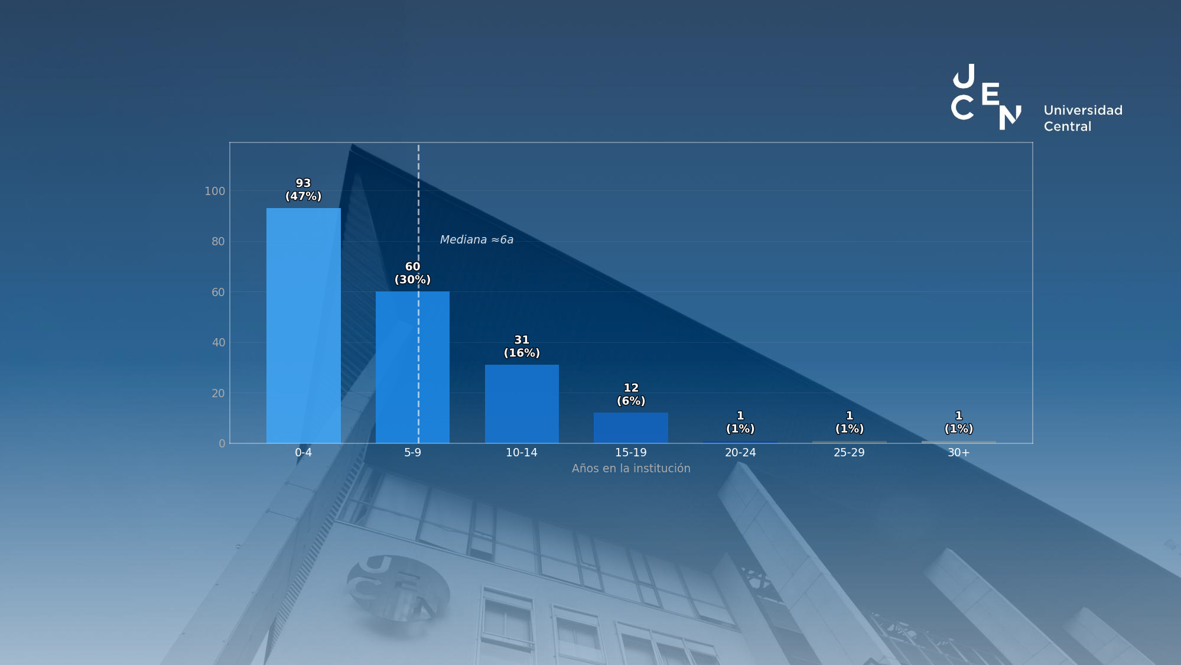
Bloque I — Distribución de los docentes de la muestra según Antigüedad en la Institución
Universo: 316 Aptos P3 · Todos Formados · Período 2022–2025
Antigüedad en la Institución — 316 Aptos P3
El tramo 5–9 años (60 doc.) es el de mayor frecuencia, seguido de 0–4 años (93). Los docentes más jóvenes en la institución reúnen con mayor frecuencia las condiciones Aptos P3.
A mayor antigüedad, menor presencia en el grupo Aptos P3, consistente con que los más experimentados participan menos en iniciativas de formación.

Slide 12
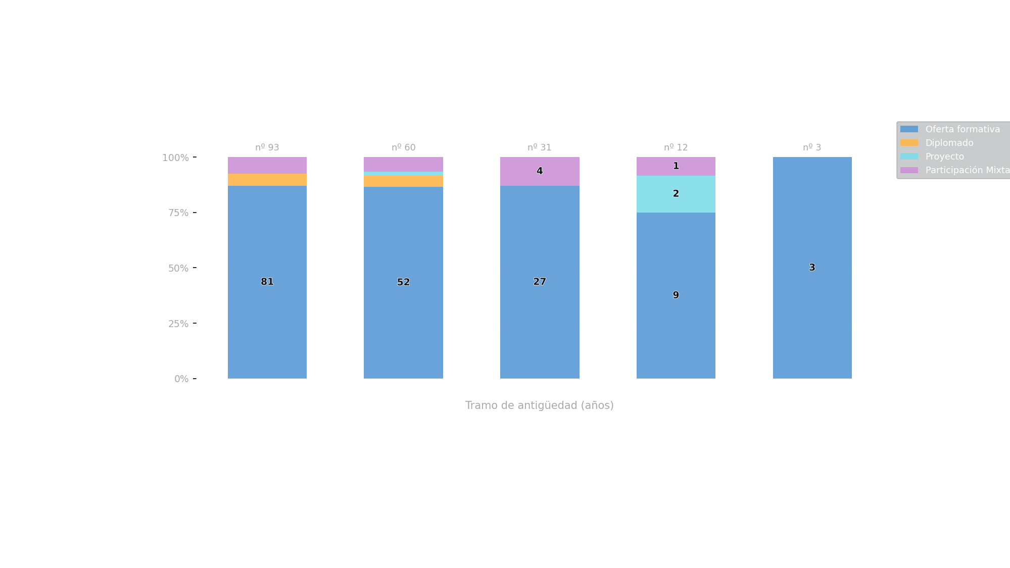
Bloque I — Participación en iniciativas de formación según Antigüedad y Tipo de Formación
Universo: 316 Aptos P3 · Todos Formados · Período 2022–2025
Formados Aptos P3: Antigüedad × Tipo · composición 100% por tramo · n absoluto dentro · total n sobre columna
Los tramos de menor antigüedad (0–9 años) concentran el mayor volumen de participación entre los 316 Aptos P3; a mayor antigüedad el total decae.
Los Diplomados representan solo 8 participaciones en total — docentes que participaron exclusivamente en esa modalidad, sin oferta formativa ni proyectos.

Slide 13
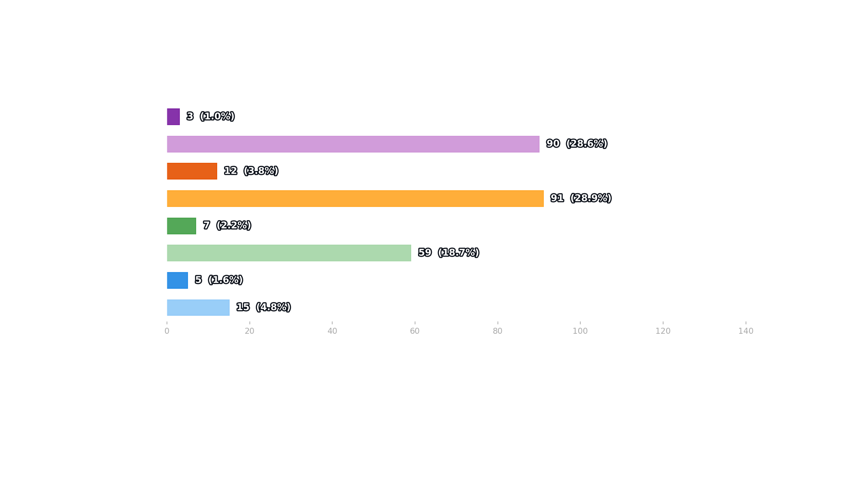
Bloque I — Distribución de los docentes de la muestra según Jerarquía Académica
Universo: 316 Aptos P3 · Todos Formados · Período 2022–2025
Jerarquía Académica — 316 Aptos P3 (nº 282)
Los Aptos P3 se concentran en Asistente Docente e Instructor Docente, en línea con mayor participación en formación de los rangos de entrada al escalafón.
Cuerpo Docente: 255 docentes (81%) · Cuerpo Regular: 27 docentes (9%).

Slide 14
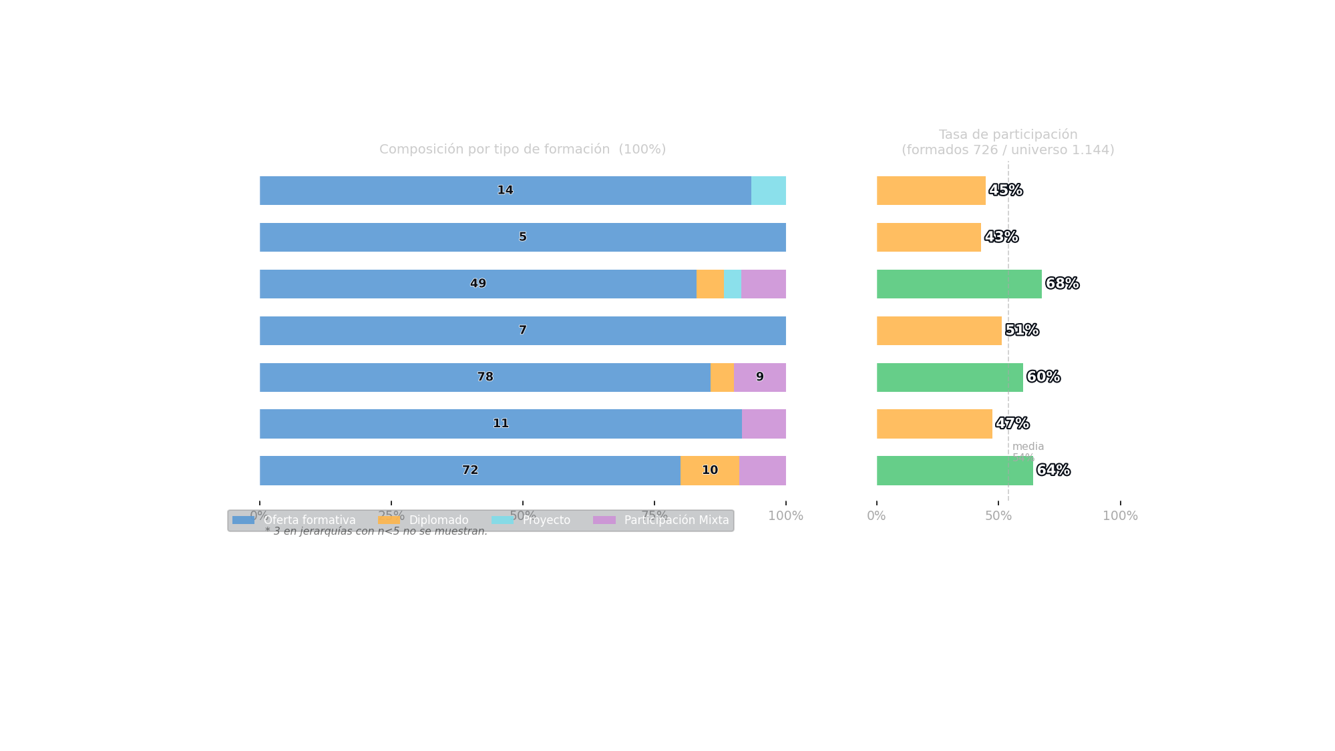
Bloque I — Participación por Jerarquía — Composición y Tasa Real
Universo: 316 Aptos P3 · Todos Formados · Período 2022–2025
Izq.: del total formado, ¿qué tipo eligió? (100% por jerarquía) · Der.: de todos los docentes de esa jerarquía en la institución, ¿qué % participó en la iniciativa de formación?
La composición (izq.) muestra que la Oferta formativa dominan en todas las jerarquías; Diplomados y Proyectos tienen mayor peso relativo en Asistente y Asociado Docente.
La tasa (der.) corrige el sesgo de volumen: Instructor Docente tiene la mayor tasa de participación (45%), seguido de Asociado Docente (41%) y Asistente Docente (37%) - no solo participan más por ser más.

Slide 15
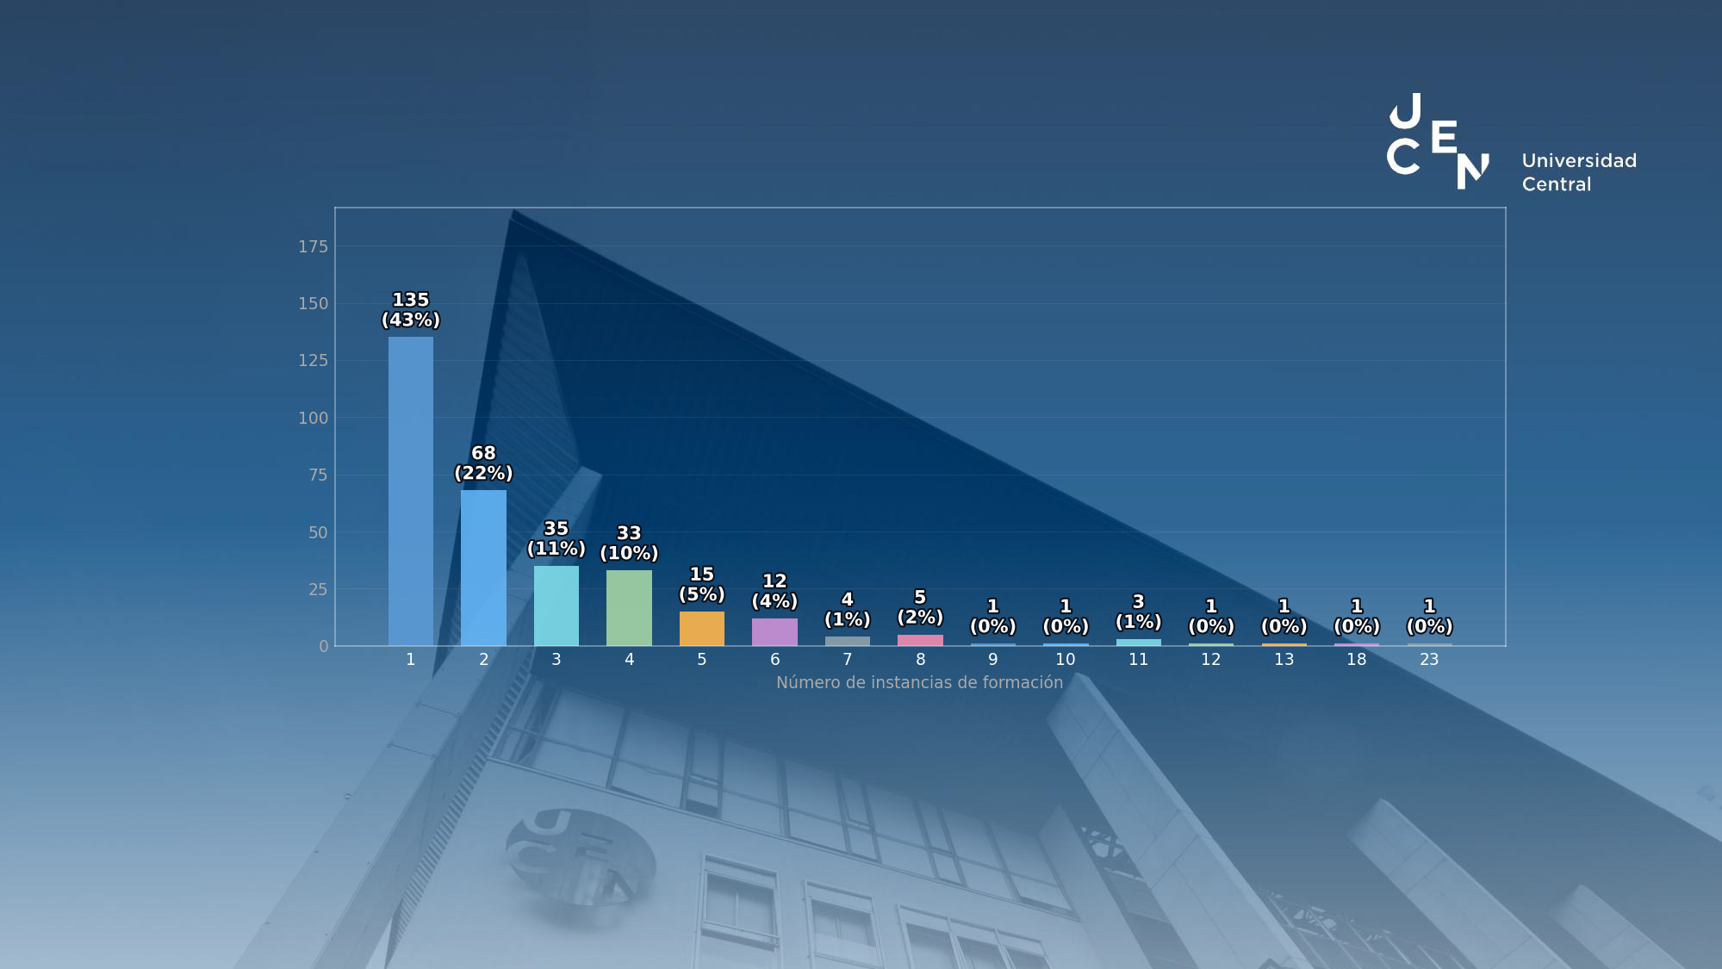
Bloque I — Intensidad de Participación en Formación
Universo: 316 Aptos P3 · Todos Formados · Período 2022–2025
N° instancias por docente — Formados Aptos P3 (Nº 316)
La mayoría de los 316 formados Aptos P3 participó en 1 instancia de formación. Solo 113 docentes participaron en 3 o más instancias (heavy users).
Los heavy users son un grupo minoritario pero clave para evaluar efectos acumulativos: mayor exposición acumulada podría correlacionar con mayor mejora SAT.

Slide 16

Bloque II — Satisfacción y Recomendación
Universo
Índice
Hallazgos
Tratamiento (perfil): N°=316 Aptos P3. Tratamiento (amplio): N°=619 formados con notas disponibles. Control: N°=300 docentes sin formación P3 con notas en 2023–2025. Los 316 docentes corresponden a un subconjunto de los 619.
(D17) - Derivación de Grupos: Evaluación de Satisfacción y Recomendación estudiantes
D18) – Perfil por Facultad — Aptos P3 vs Grupo Control
(D19) - SAT z-score: Formados vs Control — 6 Períodos
(D20) - % de Recomendación Estudiantil
(D21) - Bloque II — SAT — Grupo Selecto: Mejores vs Peores por Quintil SAT Baseline
Los docentes que recibieron formación mantienen consistentemente un z-score SAT positivo (promedio +0.061) a lo largo de los seis períodos analizados (2023-01 a 2025-02).
El % de Recomendación Estudiantil) confirma y extiende el hallazgo SAT: los formados obtienen 89,6% de recomendación en 2025 (control: 86,9%), con una brecha creciente de +0,5 pp (2023) a +2,8 pp (2025).
La formación docente no solo mejora la satisfacción estudiantil de los alumnos hacia el docente, sino que se traduce también en mejores resultados académicos concretos para los alumnos.

Slide 17
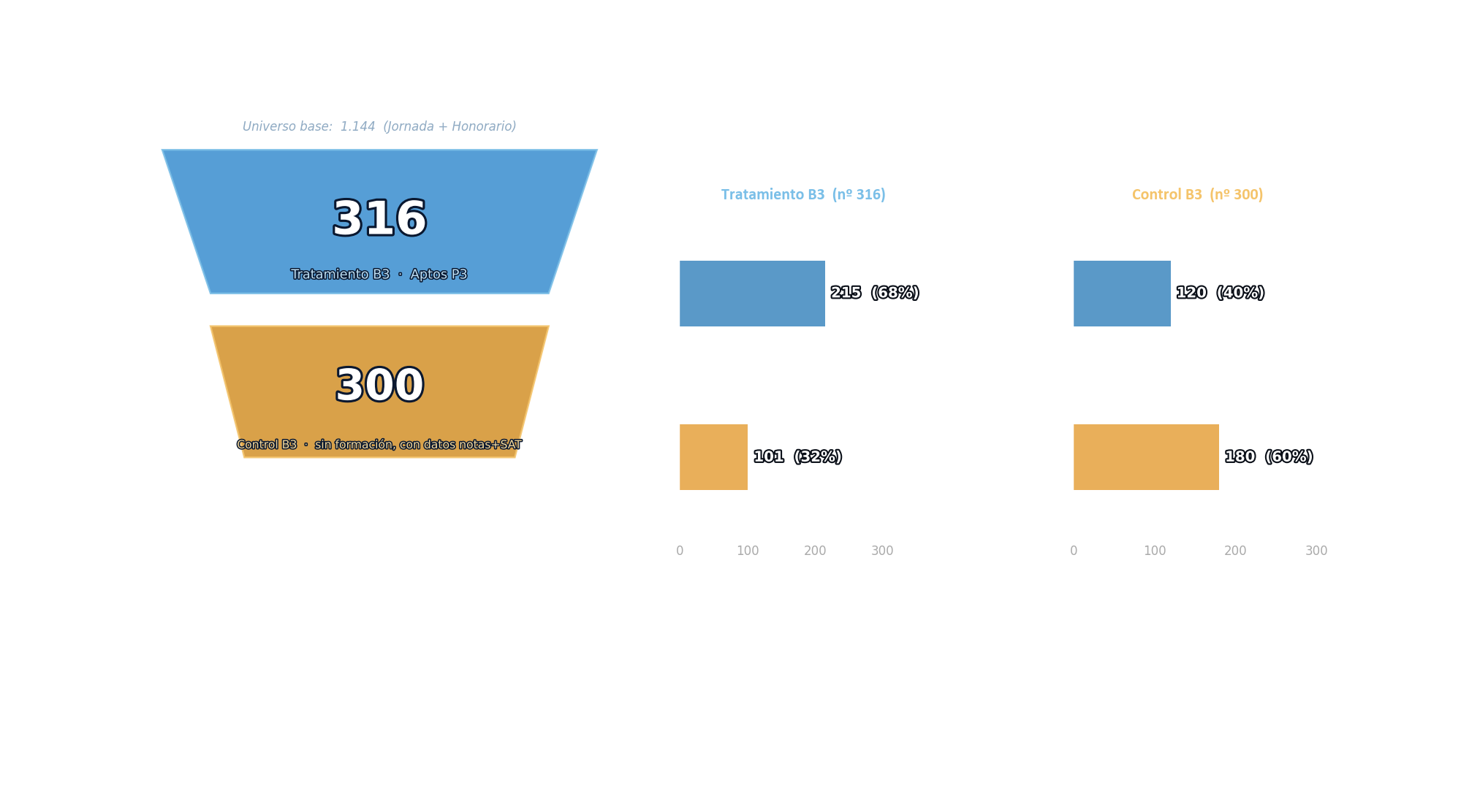
Bloque II — Derivación de Grupos: Evaluación de Satisfacción y Recomendación estudiantes
Tratamiento B2: 316 Aptos P3 (SAT válido baseline y resultado) · Control B2: docentes sin formación con datos de notas y SAT · Universo base 1.144
Distribución Jornada vs Honorario · Tratamiento: 215 Jornada (68%) + 101 Honorario (32%) · Control: 120 Jornada (40%) + 180 Honorario (60%)
El Tratamiento B3 (316 Aptos P3) se compone de 215 docentes Jornada (68%) y 101 Honorarios (32%).
El Control B3 (300 docentes) incluye 120 Jornada (40%) y 180 Honorarios (60%).

Slide 18
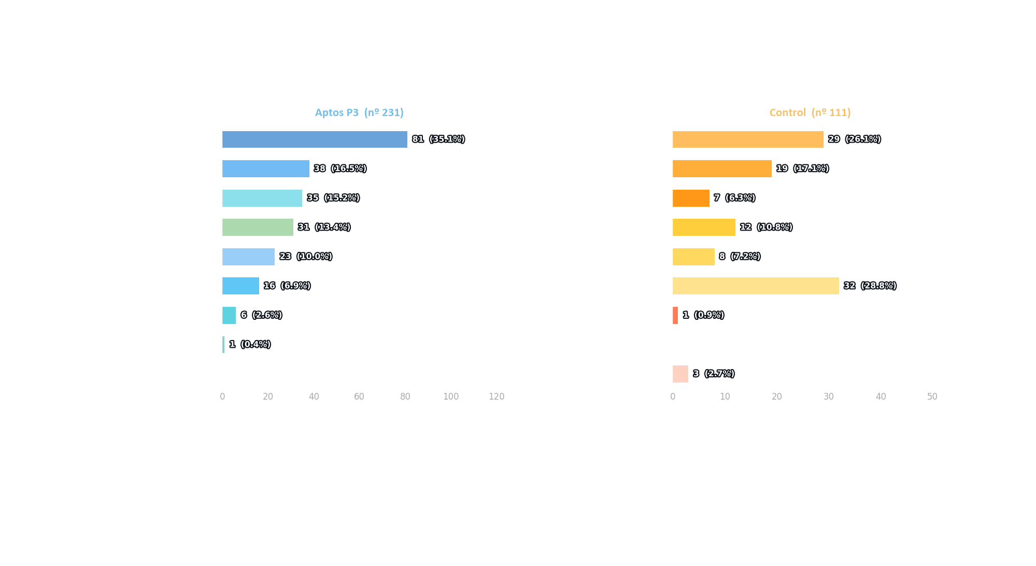
Bloque II — Perfil por Facultad — Aptos P3 vs Grupo Control
Aptos P3: 316 docentes (Nº 231 con facultad asignada) · Control: 300 docentes (Nº 111 con facultad asignada) · % sobre evaluados con dato
Distribucion por unidad/facultad · Izq: Aptos P3 (Nº 316) · Der: Control Bloque II (Nº 300) · porcentajes sobre docentes con facultad registrada
En los Aptos P3, Medicina y C. Salud concentra la mayor representacion (81 docentes., 35% de los 231 con facultad registrada). La composicion refleja el perfil de participacion en iniciativas de formacion.
En el grupo control, VR Investigacion lidera (32 docentes., 29% de los 111 con facultad registrada). La distribucion por facultad es comparable entre ambos grupos.

Slide 19
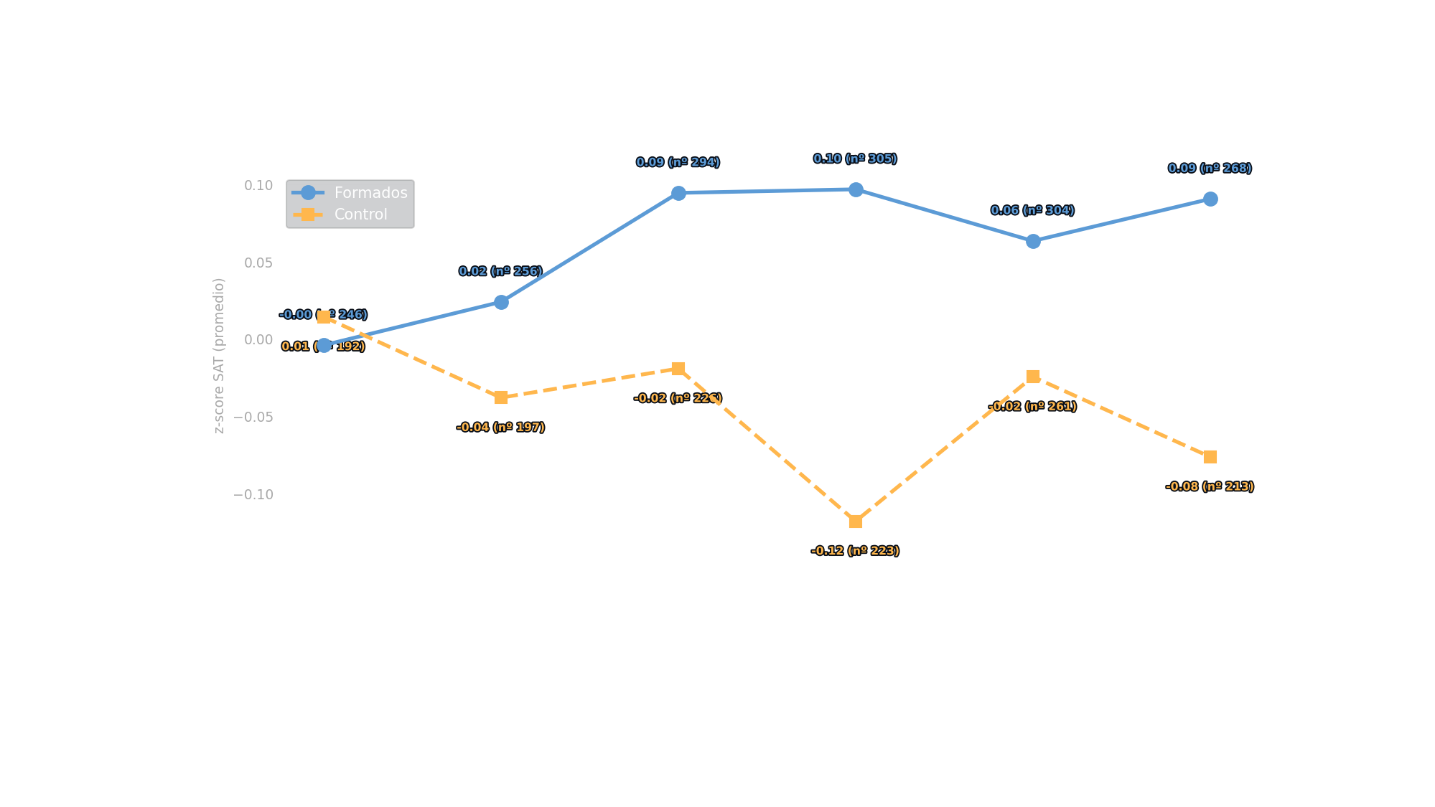
Bloque II — SAT z-score: Formados vs Control — 6 Períodos
Universo: 316 Aptos P3 · Formados vs Control externo sin formacion · 2023–2025
Posición relativa en SAT (z=0 es el promedio de la facultad ese semestre) · n y z por período en gráfico
Los docentes formados mantienen un z-score positivo consistente en los 6 períodos (promedio 0.061), por encima del promedio de su facultad.
El grupo control muestra z promedio de -0.043.
La brecha Formados − Control = 0.104 z, estadísticamente significativa.

Slide 20
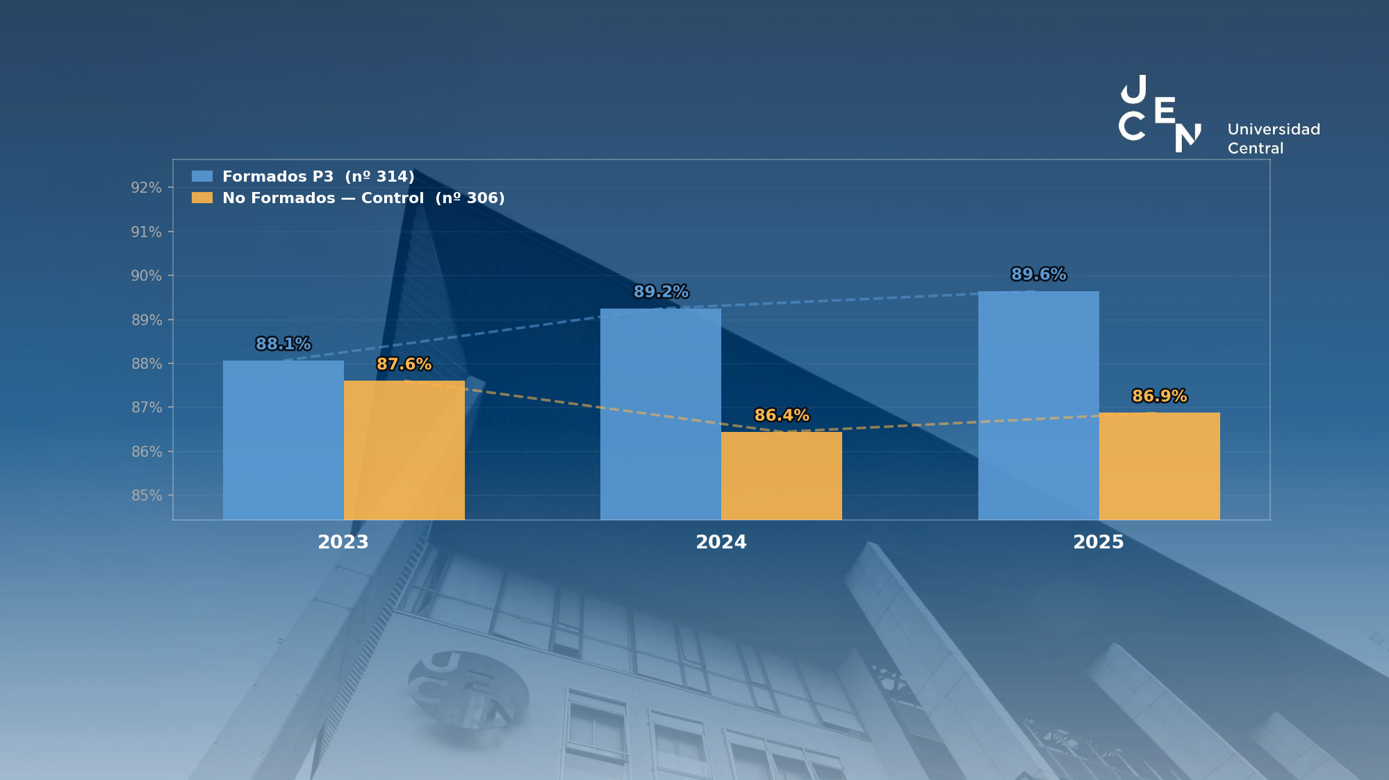
Bloque II — % de Recomendación Estudiantil — Formados P3 vs No Formados
Pregunta :«¿Recomendaría a este profesor/a a otro/a estudiante que quiera lograr un real aprendizaje?» · Tratamiento Nº 314 · Control Nº 306 · Período 2023–2025
Los docentes Formados P3 muestran un porcentaje de recomendación consistentemente superior al grupo control en todos los años analizados (diferencia +0.5 pp en 2023 y +2.8 pp en 2025).
Tendencia Formados P3: 88.1% → 89.6% (+1.6 pp de 2023 a 2025). Tendencia Control: 87.6% → 86.9% (-0.7 pp).

Slide 21
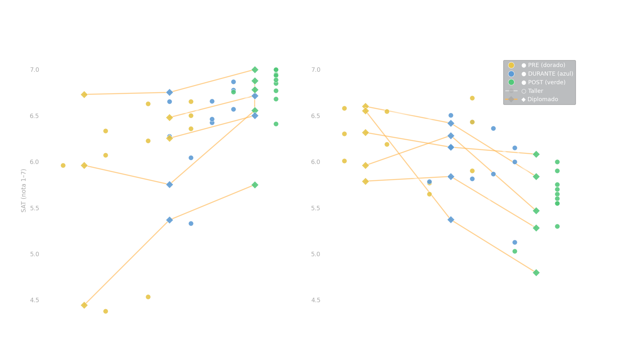
Bloque II — SAT — Grupo Selecto: Mejores vs Peores por Quintil SAT Baseline
Quintiles por SAT PRE · 3 docentes/quintil (1 Diplomado + 2 Oferta formativa) · Dorado=PRE · Azul=DURANTE · Verde=POST · Naranja=Diplomado · Blanca=Oferta formativa
Izq: nº 15 docentes con mayor mejora SAT en su quintil · Der: Nº 15 con menor mejora SAT en su quintil
El panel izquierdo revela que los 15 docentes con mayor mejora SAT en su quintil muestran trayectorias consistentemente ascendentes desde PRE hasta POST, independiente del tipo de formación (Oferta formativa o Diplomado), lo que sugiere que la disposición individual al aprendizaje es un factor determinante en la magnitud del cambio.
El contraste entre ambos paneles evidencia alta dispersión intra-quintil: docentes que parten de niveles SAT similares (mismo quintil baseline) terminan en extremos opuestos al final del período, lo que indica que el quintil de entrada no predice el resultado — otros factores como continuidad, motivación o contexto pedagógico podrían explicar la divergencia.

Slide 22
Bloque III —Rendimiento Académico
Universo
Índice
Hallazgos
Tratamiento (perfil): N°=316 Aptos P3.
Tratamiento (amplio): N°=619 formados con notas disponibles.
Control: N°=300 docentes sin formación P3 con notas en 2023–2025.
Los 316 son subconjunto de los 619.
(D23) - Derivación de Grupos: Rendimiento Académico
(D24) - Perfil Demográfico: Formados vs Control (Rendimiento Académico)
(D25) - — Incidencia del Plan de Formación en el Rendimiento Académico de Estudiantes (
(D26) -Correlación Satisfacción Docente y Desempeño Académico Estudiantes según Nota Promedio de Año
(D27) -Incidencia del Plan de Formación en el Rendimiento Académico
(D28) -Rendimiento Académico por Facultad — Formados vs Control
(D29) - Evolución Nota Promedio Alumnos — Aptos P3 vs Control
Los docentes formados obtienen mayor rendimiento académico en sus alumnos (89.5%) y nota promedio superior al control (5.30 vs 5.22).
Correlación positiva y estadísticamente significativa entre SAT docente y nota promedio de alumnos en los tres años (r≈0.21 en 2023, r≈0.3 en 2024, r≈0.23 en 2025; p<0.001 en todos los cortes).

Slide 23
Bloque III — Muestra de Grupos: Rendimiento Académico
Tratamiento B3: 316 Aptos P3 (SAT válido baseline y resultado) · Control B3: docentes sin formación con datos de notas y SAT · Universo base 1.144
Distribución Jornada vs Honorario · Tratamiento: 215 Jornada (68%) + 101 Honorario (32%) · Control: 120 Jornada (40%) + 180 Honorario (60%)
El Tratamiento B3 (316 Aptos P3) se compone de 215 docentes Jornada (68%) y 101 Honorarios (32%).
El Control B3 (300 docentes) incluye 120 Jornada (40%) y 180 Honorarios (60%).

Slide 24
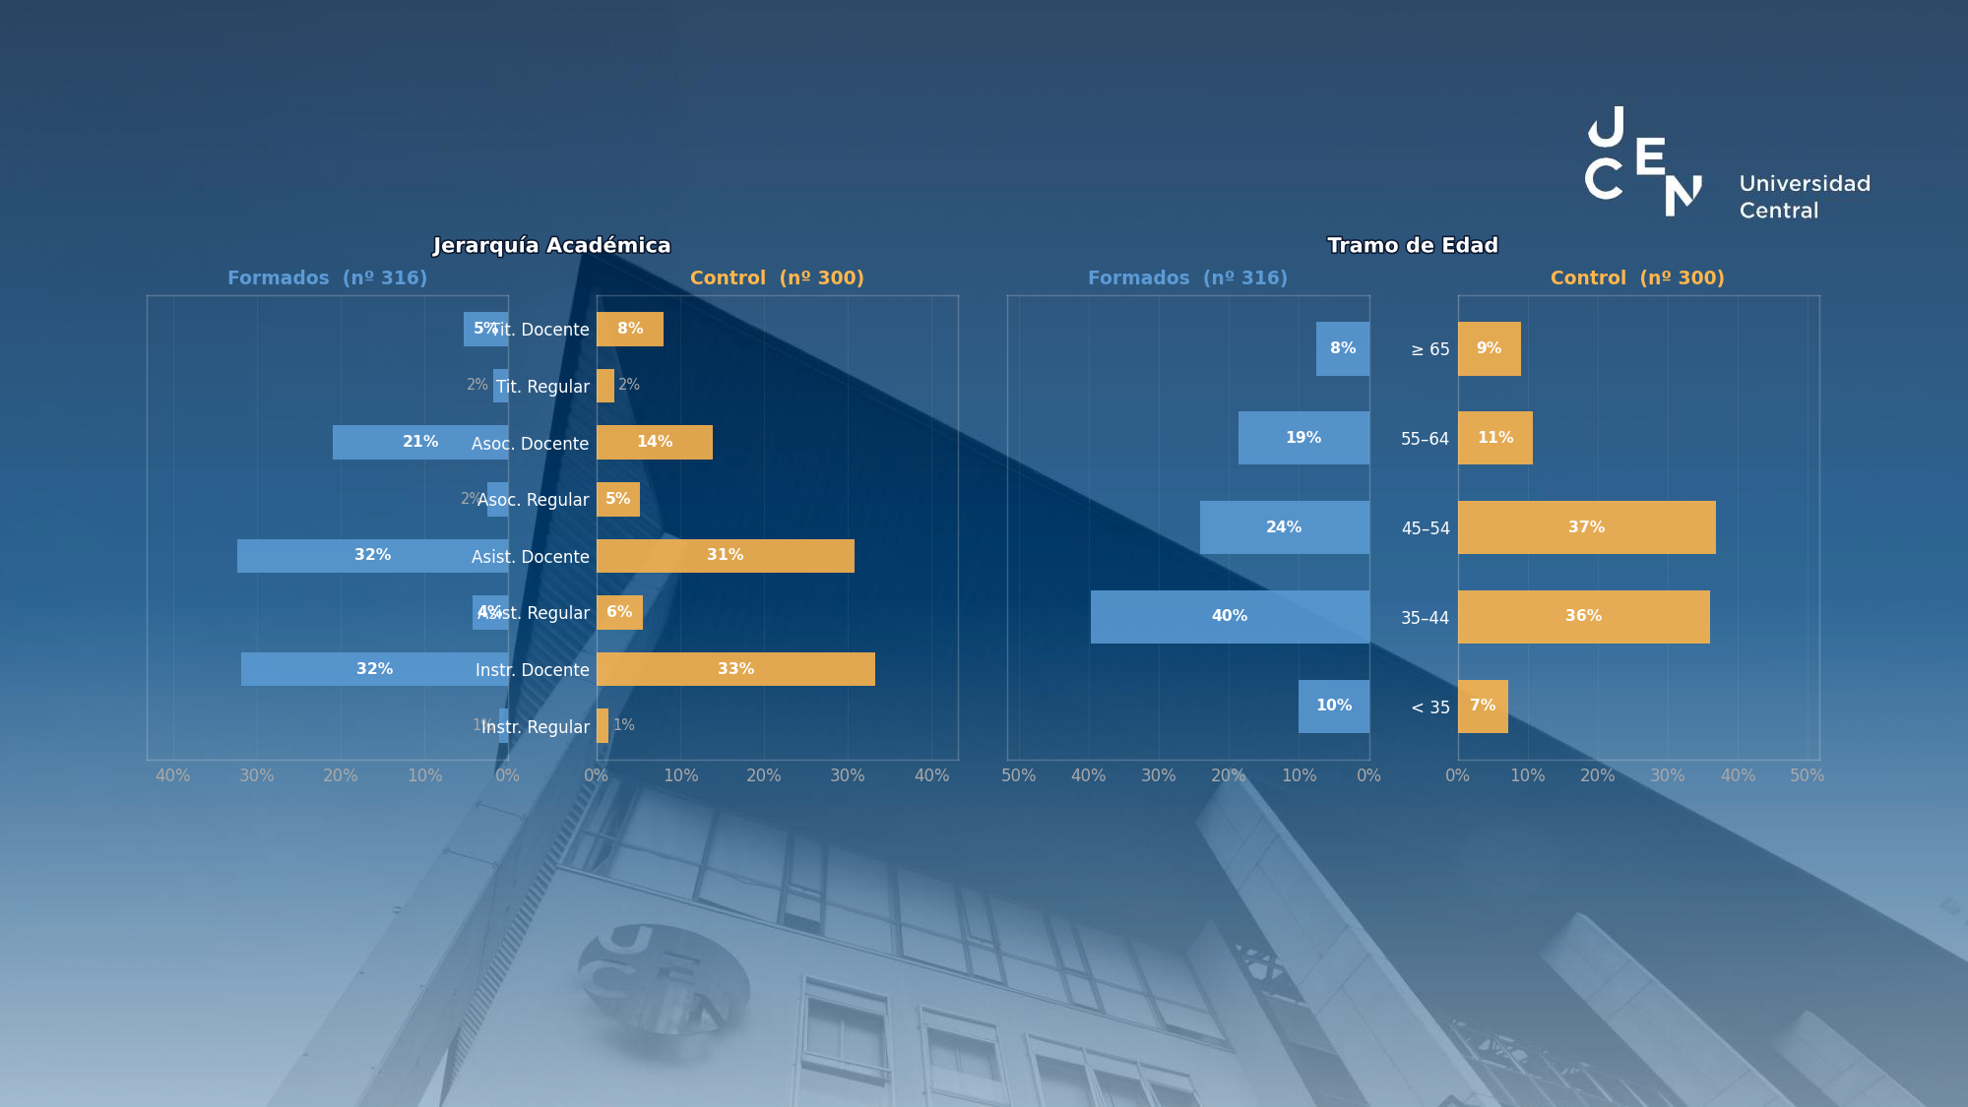
Bloque III — Perfil Demográfico: Formados vs Control (Rendimiento Académico)
Formados Aptos P3: Nº 316 · Grupo Control sin formación: Nº 300
Jerarquía: 'Asoc. Docente' tiene la mayor diferencia entre grupos (+7 pp). Las barras muestran % dentro de cada grupo — no volumen absoluto — para hacer comparables grupos de distinto tamaño.
Edad: '45–54' es el tramo más diferenciado (-13 pp). Si los grupos difieren en composición, parte de la brecha de aprobación puede deberse a eso y no solo a la formación.

Slide 25
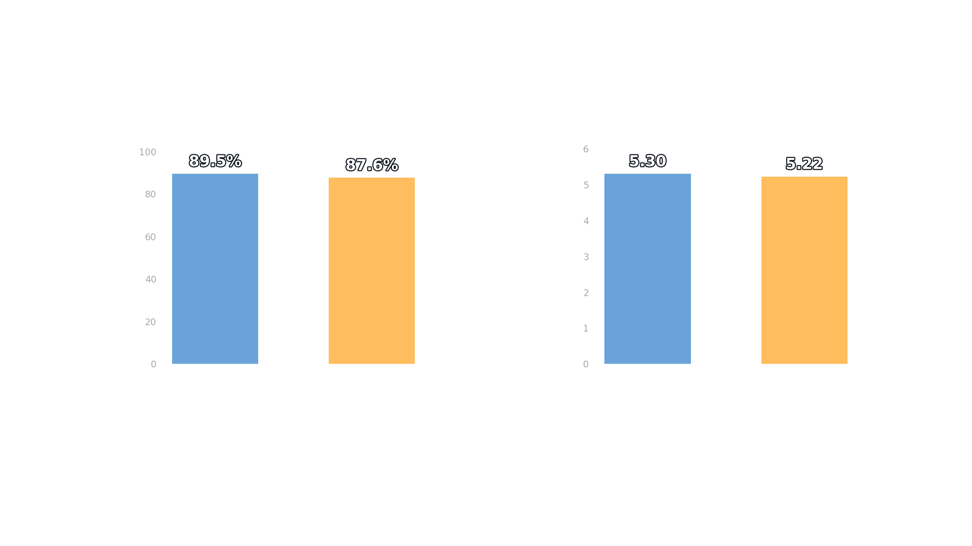
Bloque III — Incidencia del Plan de Formación en el Rendimiento Académico de Estudiantes
Aptos P3: 316 docentes con SAT valido baseline y resultado · Control: 300 docentes sin formacion · 2023–2025
Los Aptos P3 obtienen mayor rendimiento academico de alumnos (89.5%) que el grupo control (87.6%). Diferencia: +1.9 puntos porcentuales.
La nota promedio de alumnos tambien es mayor en Aptos P3 (5.30) vs control (5.22). Diferencia: +0.08 puntos.

Slide 26
Bloque III — Correlación Satisfacción Docente y Desempeño Académico Estudiantes según Nota Promedio de Año
Universo con evaluaciones de satisfacción y calificaciones disponibles | 2023-01 a 2025-02 | Cada punto = 1 sección | Aptos P3: Nº 316
Correlación positiva y estadísticamente significativa entre SAT docente y nota promedio de alumnos en los tres años (r≈0.21 en 2023, r≈0.3 en 2024, r≈0.23 en 2025; p<0.001 en todos los cortes).
Los Aptos P3 (azul) se concentran en la región SAT mayor a 5 con notas promedio superiores; los sin formación (naranja) presentan mayor dispersión hacia valores bajos en ambas dimensiones.

Slide 27
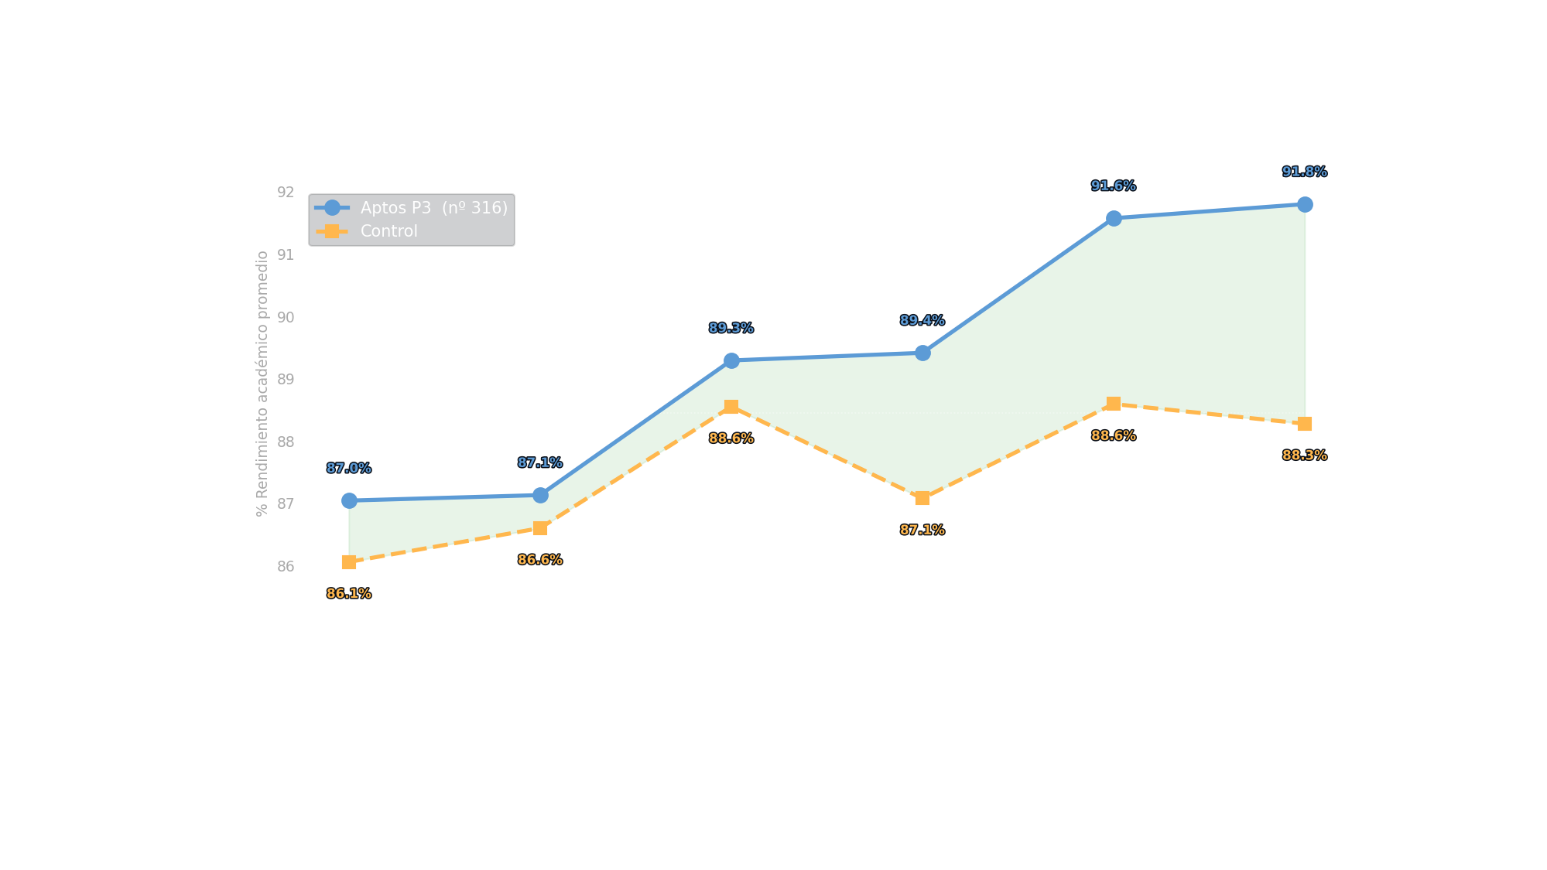
Bloque III — Incidencia del Plan de Formación en el Rendimiento Académico
Universo: 316 Aptos P3 · SAT válido baseline y resultado · vs control externo sin formación · 2023–2025
% rendimiento académico promedio por semestre · azul=Aptos P3 (nº 316) · naranja=control · área verde=brecha positiva
Los Aptos P3 superan al control en % rendimiento académico en la mayoría de los períodos. Brecha promedio: +1.8 pp.
Los Aptos P3 muestran rendimiento académico promedio de 89.4% vs 87.5% del control a lo largo del período de análisis.

Slide 28
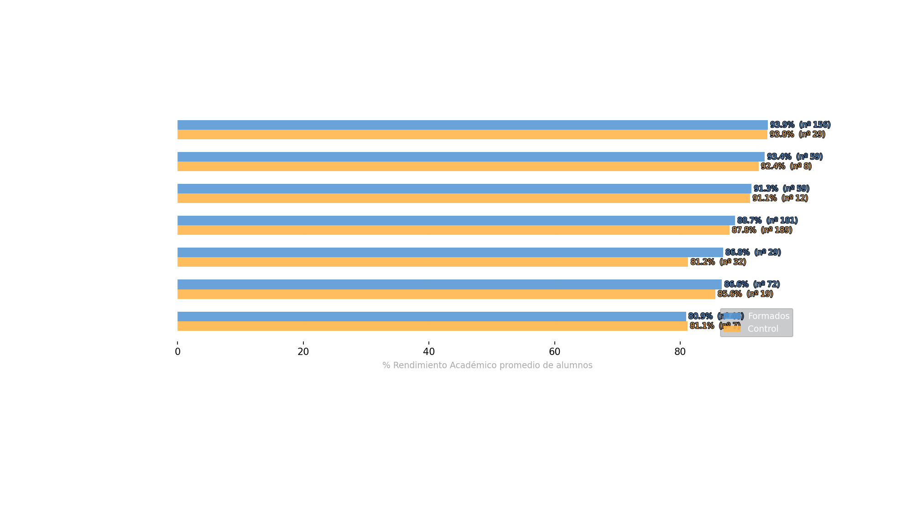
Bloque III — Rendimiento Académico por Facultad — Formados vs Control
% Rendimiento Académico promedio de alumnos · por Unidad/Facultad del docente · formados vs control
En la mayoría de facultades los cursos de docentes formados muestran mayor rendimiento académico que los cursos del grupo control.
La consolidación de la política formativa genera diferencias de rendimiento más significativas en las unidades con mayor densidad de docentes formados.

Slide 29
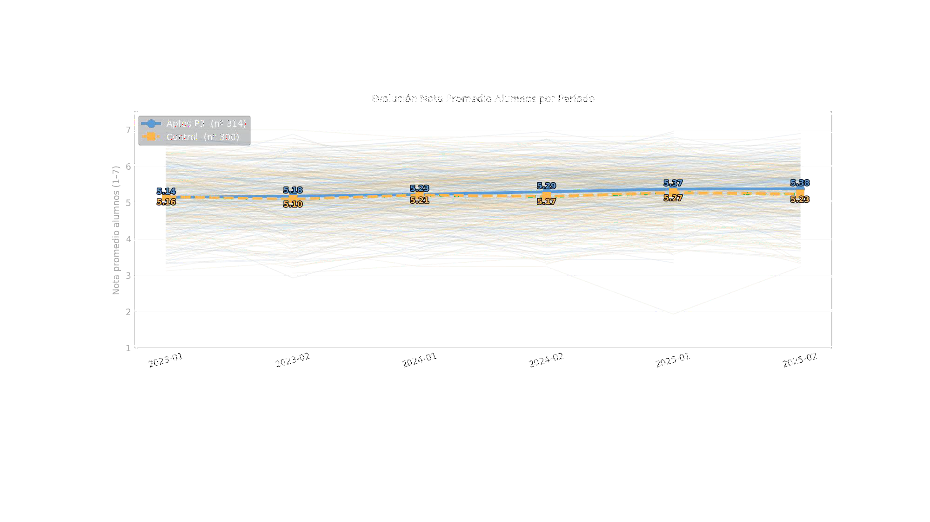
Bloque III — Evolución Nota Promedio Alumnos — Aptos P3 vs Control
Aptos P3: nº 314 con dato de nota · Control B3: nº 300 · Líneas individuales por docente + media grupal · 2023–2025
Nota promedio de alumnos por semestre · Aptos P3 (azul, Nº =314) · Control sin formacion (naranja, Nº =300) · media calculada sobre secciones agregadas por docente
Los Aptos P3 (linea azul) mantienen una nota promedio de alumnos consistentemente superior a la del grupo control a lo largo de los 6 semestres.
La dispersion individual (lineas finas) muestra alta variabilidad dentro de cada grupo, pero la media grupal permite comparar la tendencia central entre tratamiento y control.

Slide 30
Bloque IV —Evaluación de Desempeño Docente (EDD)
Universo
Índice
Hallazgos
Tratamiento (perfil): N°=316 Aptos P3. Tratamiento (amplio): N°=619 formados con notas disponibles. Control: N°=300 docentes sin formación P3 con notas en 2023–2025. Los 316 son subconjunto de los 619.
(D31) - Muestra de Grupos: Evaluación de Desempeño Docente (EDD)
(D32) - Perfil Formados vs Control (EDD )
D33) - EDD por Tipo de Formación — Promedio vs Control
D34) - Evolución EDD — Aptos P3 vs Control (2022–2025)
(D35) - Seguimiento trayectorias únicas EDD
(D36) - EDD por Facultad — Formados vs Control
Los docentes formados obtienen una EDD promedio de 0.830 frente a 0.675 del grupo control (brecha: +0.128), con 134 formados y 130 controles con dato disponible (2022–2025).
Los docentes que participaron en Oferta Formativa (n=554) con dato EDD) obtienen EDD de 0.830; los de Diplomado (n=22) de 0.811; y los de Proyecto (n=11) de 0.830, mientras los docentes que participan en Modalidad Mixta (n=54) de 0.843. Los cuatro tipos superan al grupo control, confirmando que la incidencia de la formación en la percepción de los jefes es positiva independientemente de la modalidad.
)
(

Slide 31
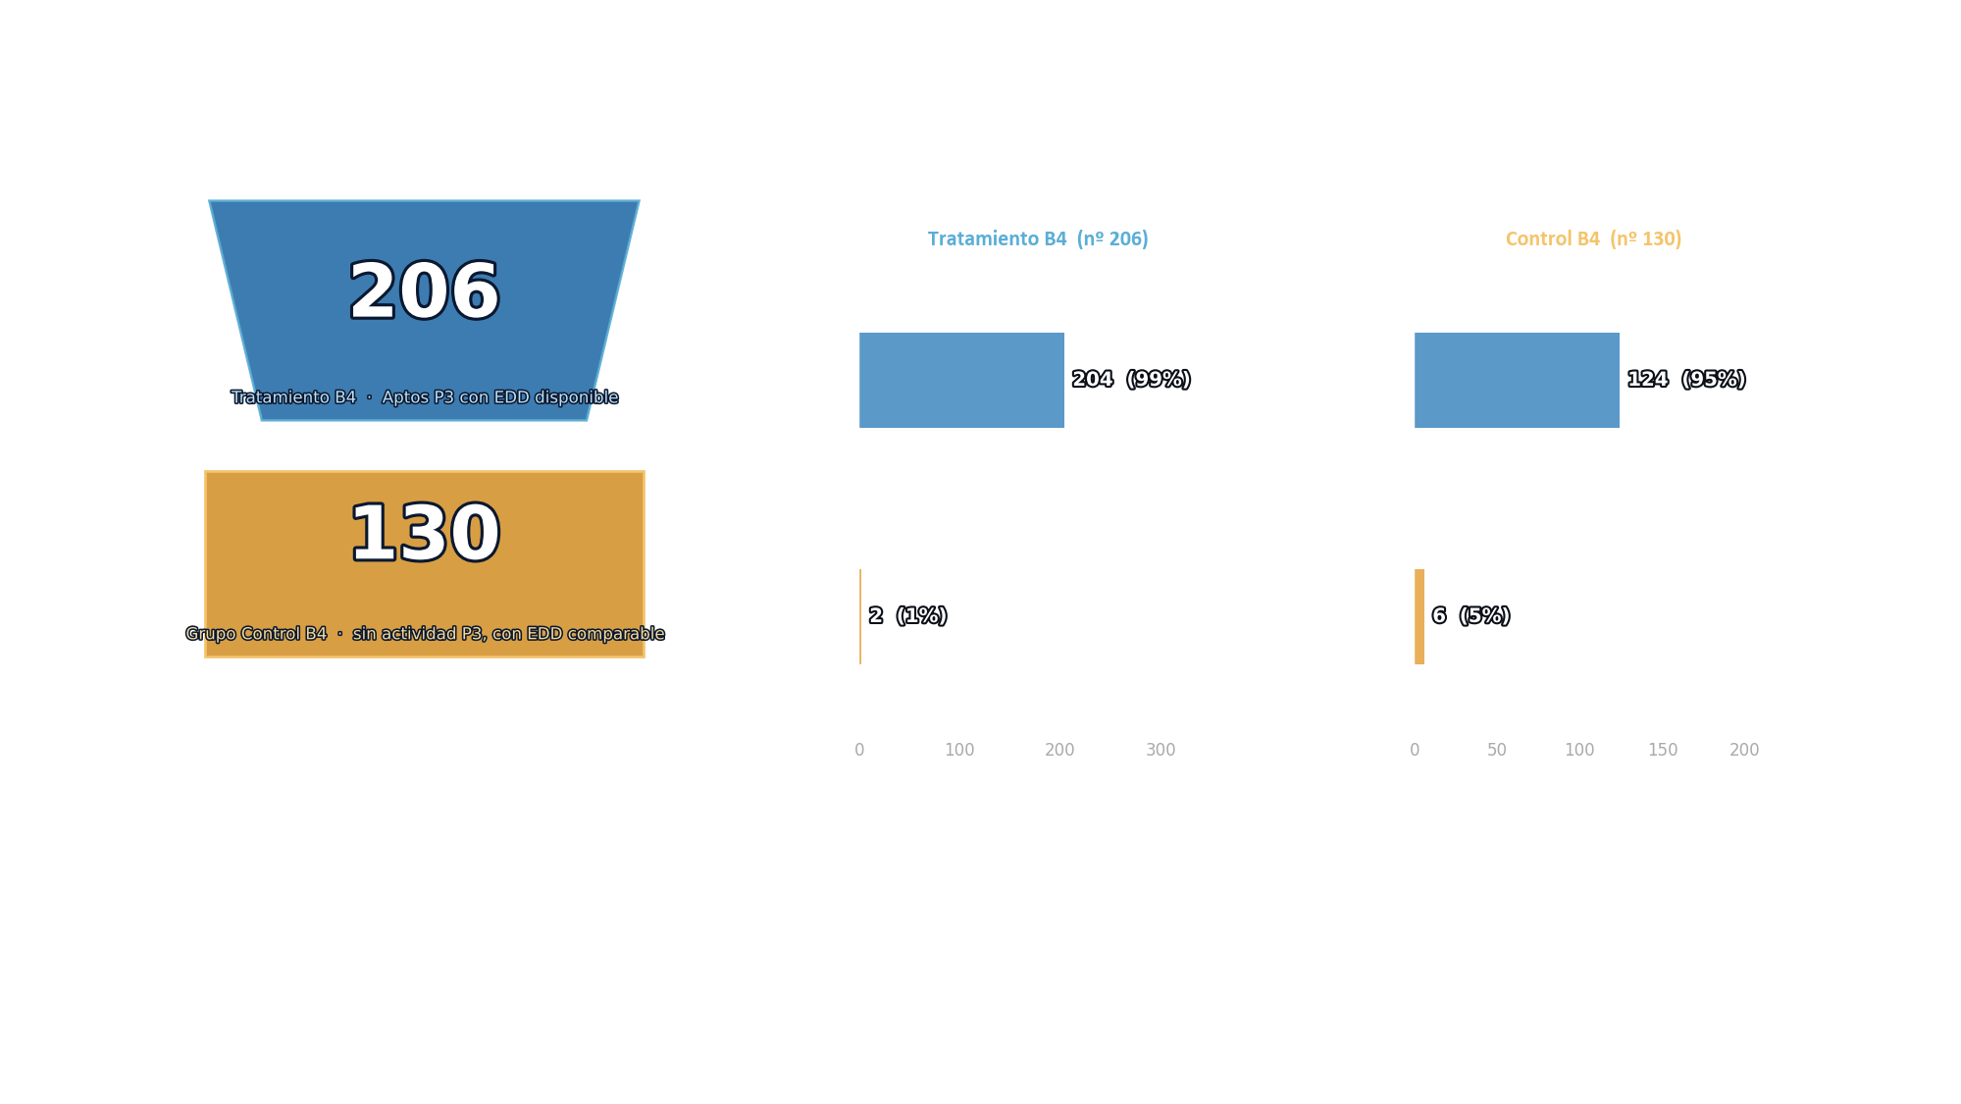
Bloque IV — Muestra de Grupos: Evaluación de Desempeño Docente (EDD)
Tratamiento: 206 Aptos P3 con EDD disponible · Control: 130 docentes sin actividad P3, con EDD comparable
Izq.: Derivación desde 316 Aptos P3 hasta Tratamiento B4 · Der.: composicion Jornada/Honorario Tratamiento vs Control
El Tratamiento B4 (206 Aptos P3 con EDD) se compone de 204 docentes Jornada (99%) y 2 Honorarios (1%). (110 de los 316 Aptos P3 no tienen EDD registrada.)
El Control B4 (130 docentes) incluye 124 Jornada (95%) y 6 Honorarios (5%).

Slide 32
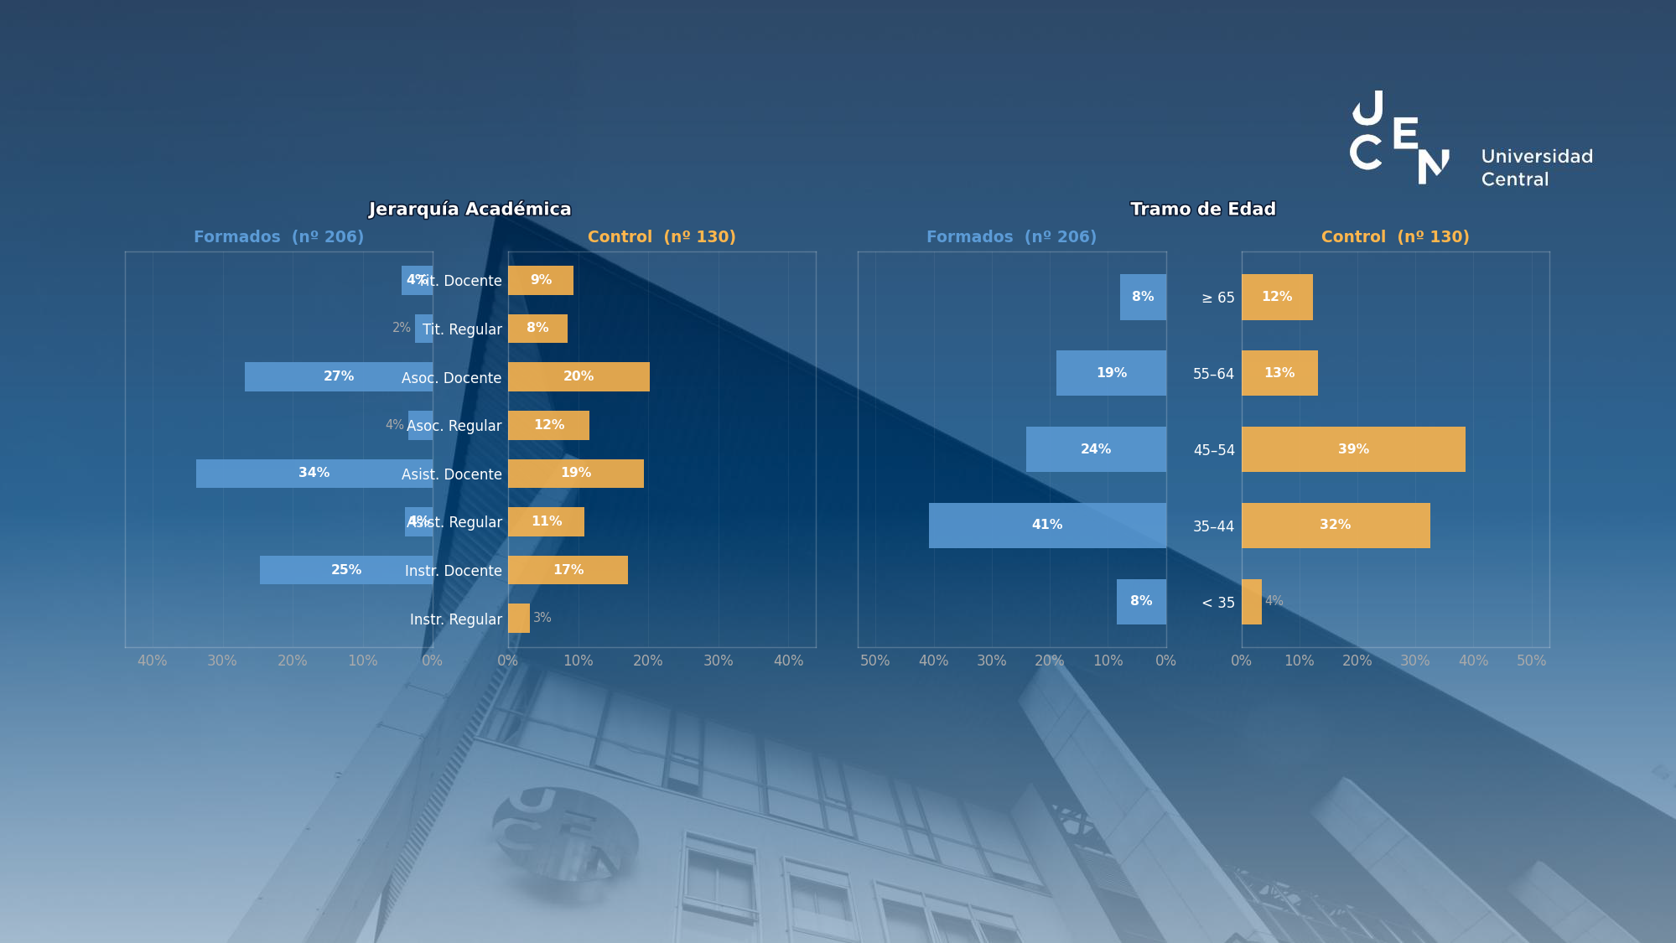
Bloque IV — Perfil Formados vs Control (EDD)
Control B4: universo base sin ninguna actividad P3, con EDD disponible · formados n=206 · control n=130
Jerarquía: 'Asist. Docente' muestra la mayor diferencia (+13 pp). El control EDD es más estricto — excluye a todos los que participaron en P3, aunque no sean Aptos.
Edad: '45–54' es el tramo más diferenciado (-11 pp). Comparar este perfil con el del B3 muestra si la definición más estricta de control cambia la composición.

Slide 33
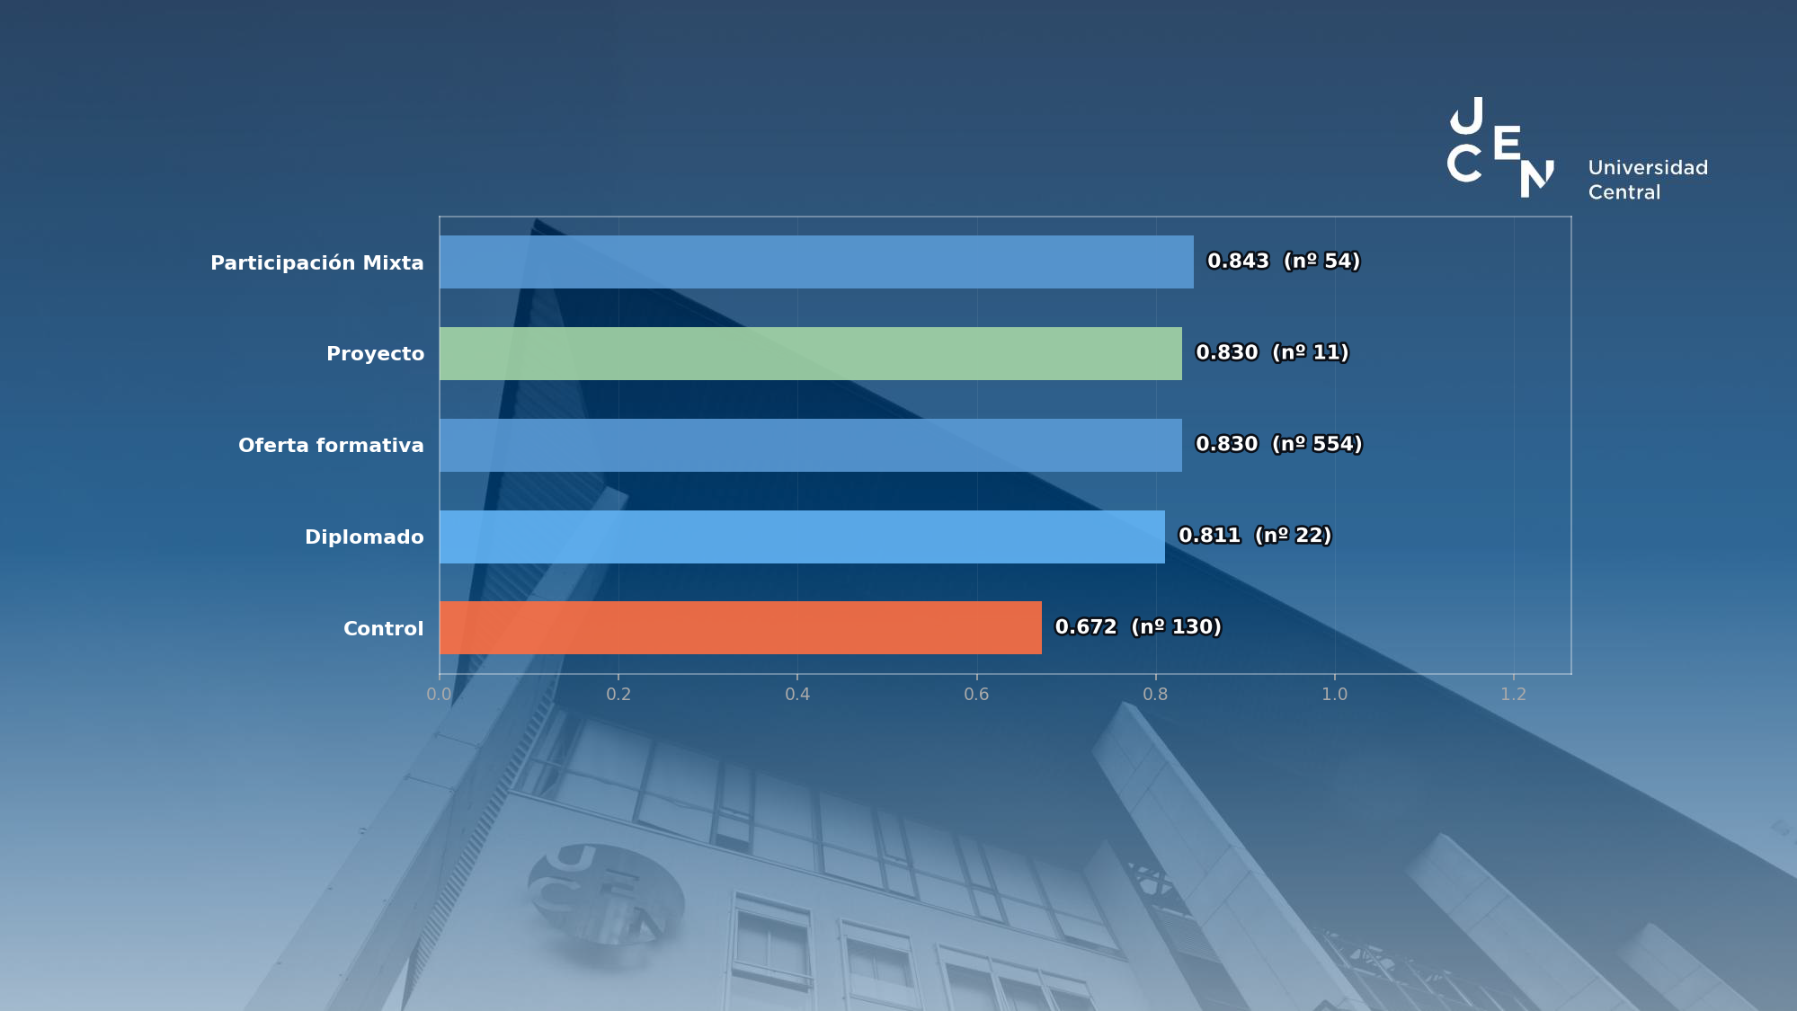
Bloque IV — EDD por Tipo de Formación — Promedio vs Control
EDD Total promedio · formados Aptos P3 por modalidad · vs control 418 sin formación
EDD promedio por tipo de formación · n = registros EDD deduplicados por docente-año
El tipo 'Participación Mixta' obtiene la mayor EDD promedio (0.843), por encima del control (0.672).
Todos los tipos de formación superan al grupo control.
La formación docente se asocia con mejor evaluación de desempeño en todos los tipos de modalidad, con el Proyecto de Innovación mostrando el mayor impacto relativo.

Slide 34
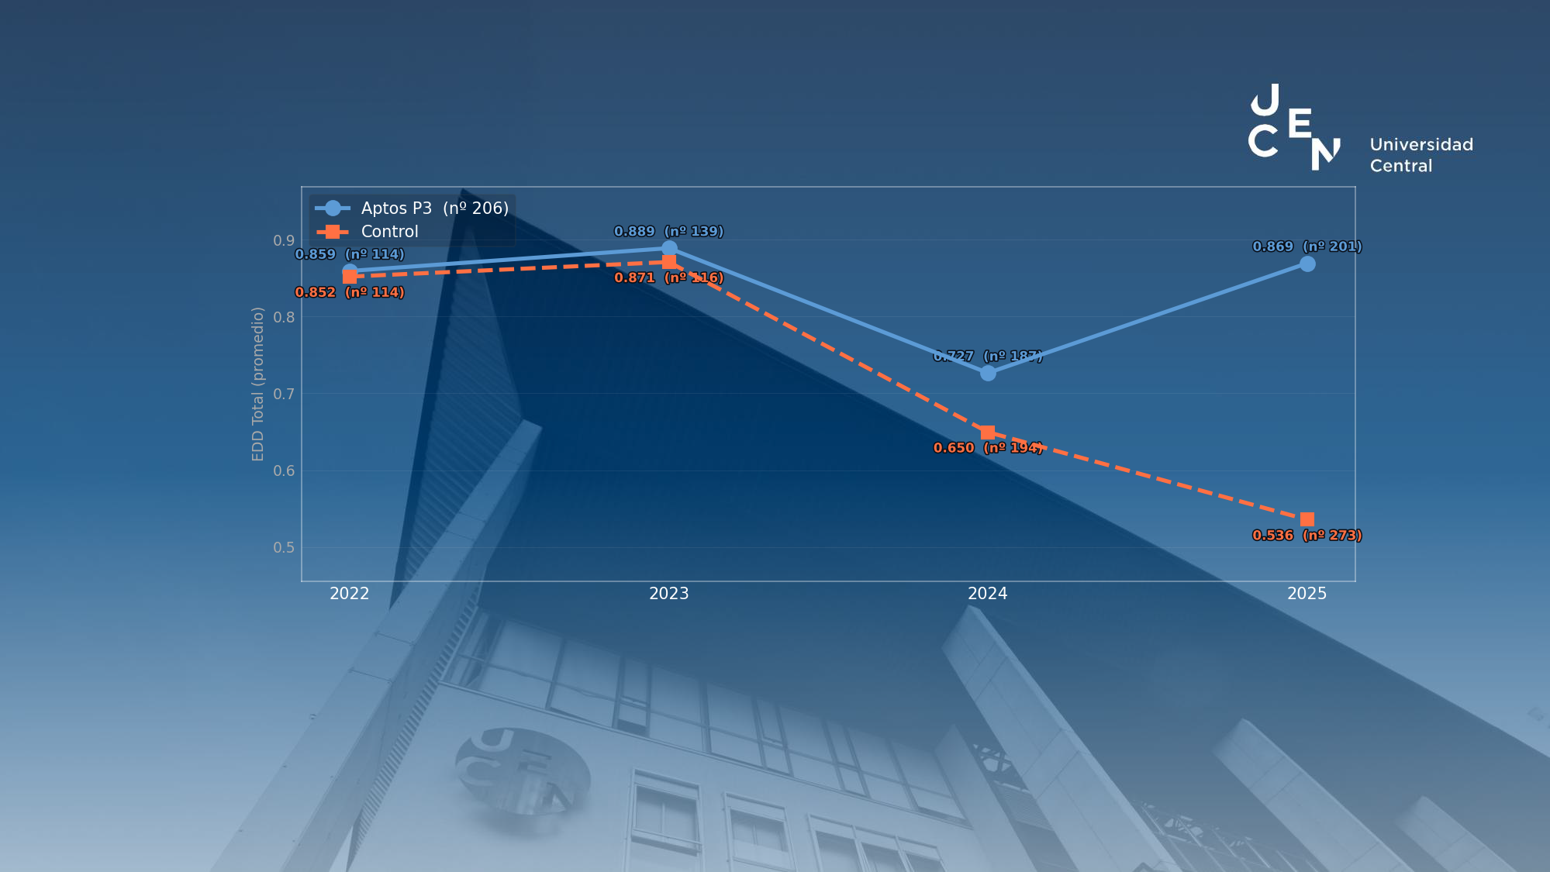
Bloque IV — Evolución EDD — Aptos P3 vs Control (2022–2025)
EDD: Evaluación de Desempeño Docente · escala 0–1 · Aptos P3 (206) vs control externo sin formación
EDD Total promedio por año · Aptos P3 Nº =206 doc. con dato · Control Nº= 292 doc.
Los Aptos P3 obtienen EDD promedio de 0.830 vs 0.675 del grupo control — brecha de +0.155 puntos a favor de los Aptos P3.
La brecha Aptos P3−Control se amplía en 2024 y 2025, coincidiendo con la implementación del modelo de perfeccionamiento docente que se traduce en un compromiso institucional docente con dicha iniciativa.

Slide 35
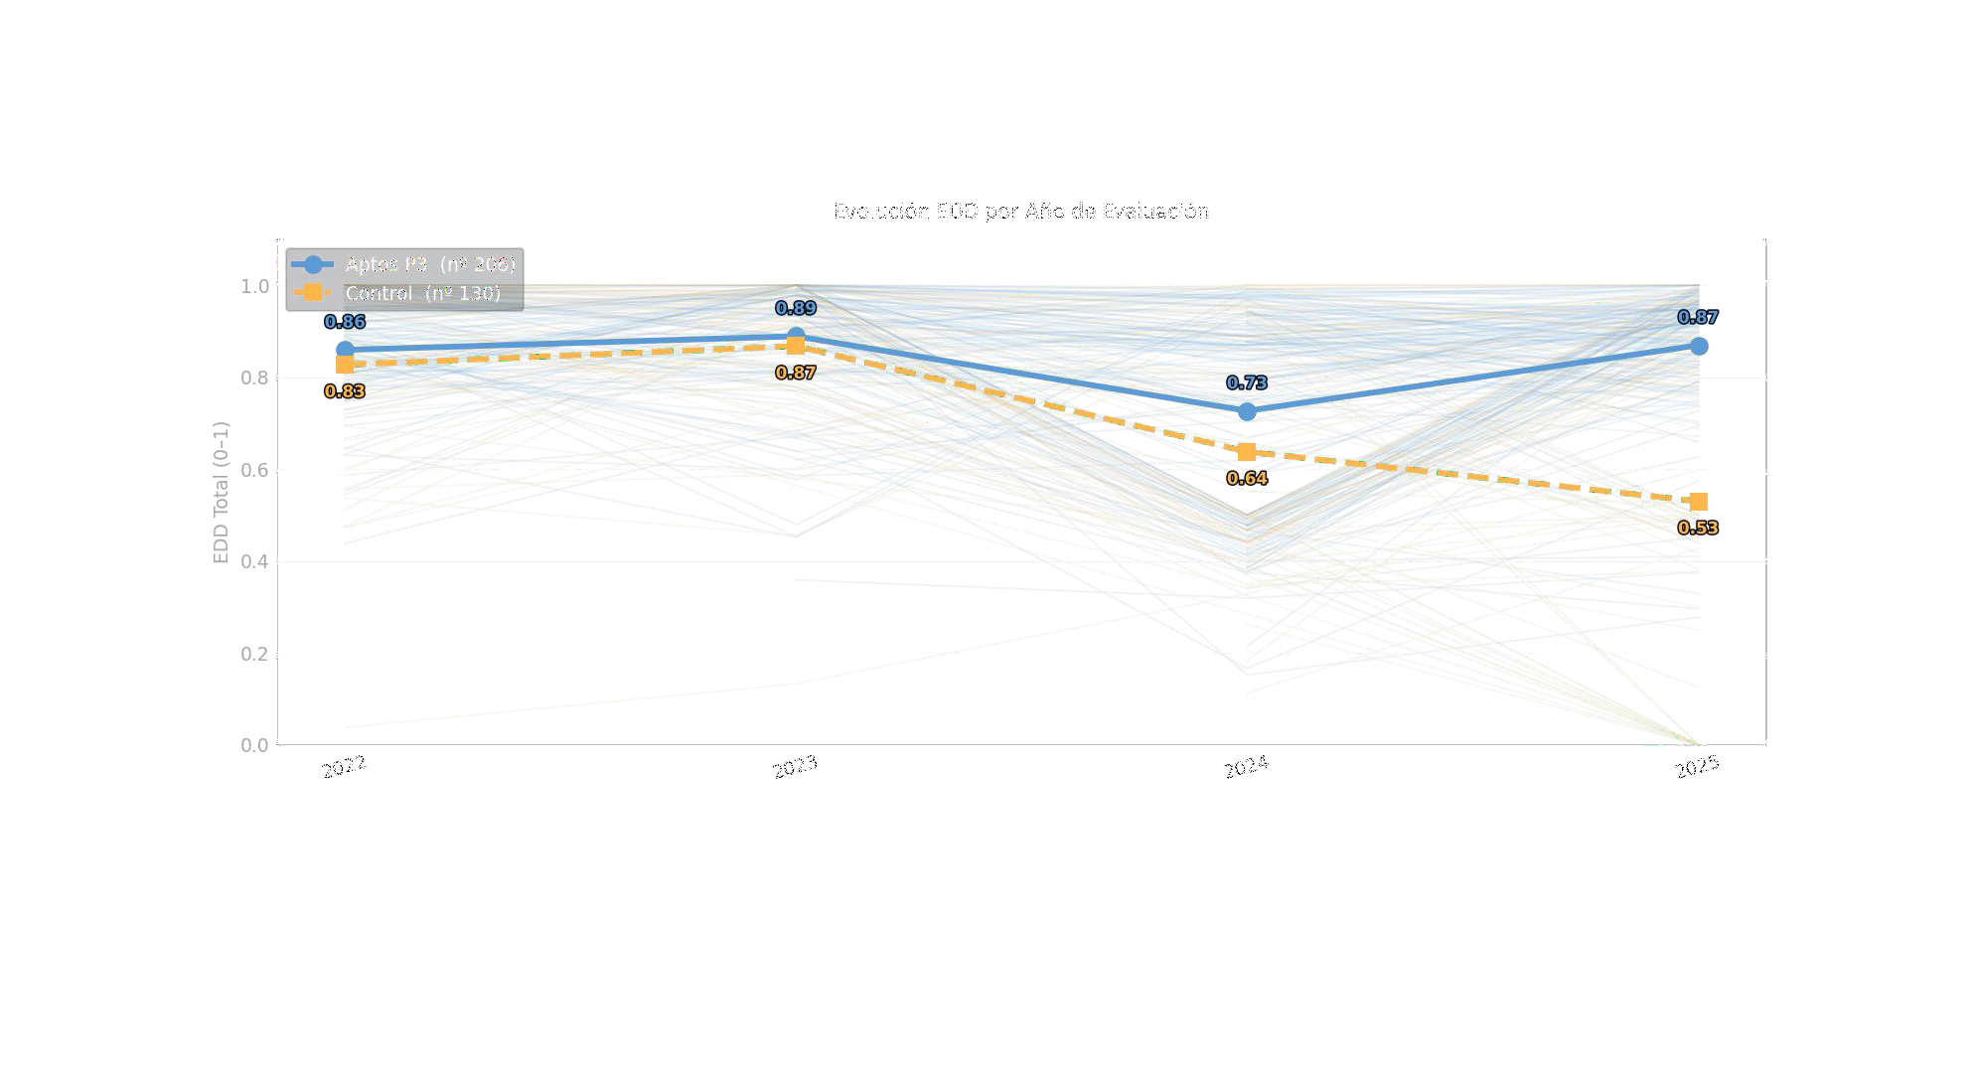
Bloque IV — Seguimiento trayectorias únicas EDD
Aptos P3 con EDD: Nº= 206 · Control B4 (sin formacion, con EDD): Nº 130 · Líneas individuales por docente + media grupal
EDD Total (escala 0–1) por año evaluación · Aptos P3 (azul, Nº= 206) · Control B4 sin formacion (naranja, Nº =130)
La evolucion del EDD muestra la trayectoria de evaluacion directiva de los 206 Aptos P3 con registro EDD frente a los 130 del grupo control.
Las lineas individuales permiten identificar docentes con trayectorias atipicas (ascendentes o descendentes marcadas) dentro de cada grupo.

Slide 36
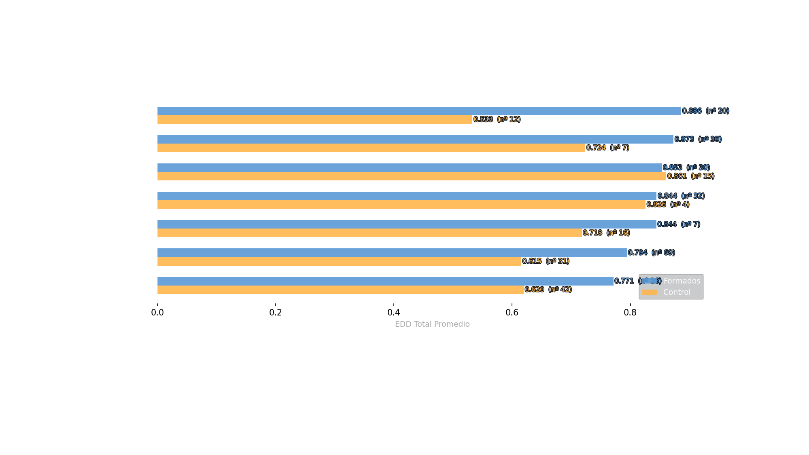
Bloque IV — EDD por Facultad — Formados vs Control
EDD Total Promedio · por Unidad/Facultad del docente · formados vs control
Comparación de evaluación de desempeño docente (EDD) por facultad entre formados y grupo control.
Las diferencias entre unidades reflejan el efecto de la formación dentro del contexto institucional propio de cada facultad.

Slide 37

Conclusiones y Recomendaciones
Síntesis del análisis de incidencia · Universo: 316 Aptos P3 · Período 2022–2025
Impacto en SAT (z-score)
Los formados mantienen z-score positivo y sostenido (6 períodos)
Brecha Formados − Control estadísticamente significativa
El Diplomado produce mayor Δz que la Oferta Formativa
La mejora es generalizada (>50% de los 316 mejoran)
Rendimiento Académico de Alumnos
% Rendimiento académico mayor en formados vs control en todos los períodos
Nota promedio de alumnos también superior en cursos de formados
Brecha más evidente en jerarquías de entrada (Instructor, Asistente)
Efecto acumulativo: más instancias → mayor rendimiento académico.
EDD — Evaluación de Desempeño (Bloque IV)
EDD promedio formados > control en los 4 años medidos (2022–2025)
Proyecto (0.83) ≥ Oferta formativa (0.83) > Diplomado (0.85) > Control (0.71)
La brecha Formados−Control se amplía en 2024 y 2025
Múltiples métricas (SAT, Aprobación, EDD) convergen en el mismo efecto
Recomendaciones
Priorizar Diplomados para docentes con 5–15 años de antigüedad
Fomentar la participación repetida (multi-instancia)
Monitorear la brecha Formados−Control semestralmente (SAT y EDD)
Generar de manera regular, información consolidada institucional e interoperable en tiempo real acorde a los requerimientos institucionales para una gestión efectiva.

